Slide 1
第3章 傳輸層
導言與傳輸層服務
3.1
壅塞控制的原理
3.6
多工與解多工
3.2
TCP 壅塞控制
3.7
無連線的傳輸：UDP
3.3
總結
3.8
可靠資料傳輸的原理
3.4
連線導向傳輸：TCP
3.5

Slide 2
    傳輸層介於應用層和網路層之間，是分層式網路架構的核心成分。它扮演著關鍵性的角色，為不同主機上執行的應用程式行程直接提供通訊服務。我們將特別著重於網際網路協定，特別是TCP 及UDP 傳輸層協定。
    兩個個體要如何透過可能會遺失及損毀資料的媒介進行可靠的通訊。控制傳輸層個體的傳輸速率，以免網路出現擁塞。

Slide 3
3.1 導言與傳輸層服務
    傳輸層協定會在不同主機上執行的應用程式行程間提供邏輯通訊 (logical communication)。
    傳輸層協定是實作在終端系統上，而非網路路由器中。
    網路應用程式可以使用的傳輸層協定不止一個。舉例來說，網際網路就有兩種協定——TCP 跟UDP。

Slide 4
3.1.1 傳輸層與網路層之間的關係
    傳輸層協定提供的是在不同主機上執行的行程間的邏輯通訊，網路層協定提供的則是主機間的邏輯通訊。
    傳輸協定能夠提供的服務通常也受限於下層網路層協定所提供的服務模型。如果網路層協定無法為主機間傳送的傳輸層區段提供延遲時間或頻寬的保障，則傳輸層協定也無法為行程間傳送的應用程式訊息提供延遲時間或頻寬的保障。

Slide 5
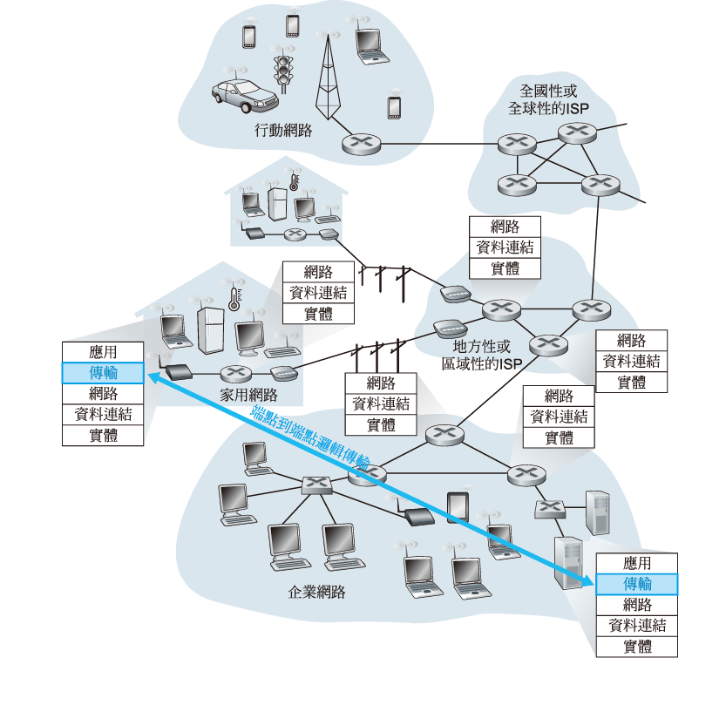
圖3.1 傳輸層在應用程式行程間提供的是邏輯通訊而非實體通訊

Slide 6
3.1.2 網際網路傳輸層的概觀
    其中一種協定是 UDP [ 使用者資料報協定 (User Datagram Protocol)]，此協定提供給呼叫它的應用程式的，是不可靠的、無連線的服務。
    第二種協定是TCP [ 傳輸控制協定 (Transmission Control Protocol)]，該協定提供給呼叫它的應用程式的，是可靠的、連線導向的服務。
    在設計網路應用時，應用程式開發者必須指定使用這兩種傳輸協定之一。

Slide 7
    我們將傳輸層封包稱為區段 (segment)。
    網際網路的網路層協定有個名字── IP，亦即網際網路協定 (Internet Protocol) 。
    IP 的服務模型屬於盡力而為投遞服務 (best-effort delivery service)。這表示IP會「盡力」在通訊主機之間投遞區段，但是不提供任何保障。

Slide 8
    它不保證區段會送達目的地，也不保證區段會依序送達，更不保證區段中資料的完整性。因此，我們說 IP 是一種不可靠的服務 (unreliable service)。
    每台主機都擁有一個 IP位址。
    將主機到主機的投遞服務延伸為行程到行程的投遞服務，稱為傳輸層多工 (transport-layer multiplexing) 和解多工 (demultiplexing)。

Slide 9
    TCP 會提供可靠的資料傳輸。透過流量控制、序號、確認訊息、以及計時器 ( 我們會在本章詳盡探討這些技術)，TCP 會確保資料能夠正確、依序地從傳送端行程投遞到接收端行程。
    TCP 會將IP 所提供的，兩具終端系統間不可靠的服務，轉換成兩筆行程間可靠的資料傳輸服務。
    TCP 也會提供擁塞控制(congestion control)。
    TCP 的擁塞控制會避免任何一筆TCP 連線用大量的流量塞滿通訊主機之間的連結和交換器。

Slide 10
    TCP 會藉由規範TCP 連線傳送端將資料流送入網路的速度，來進行擁塞控制。
    一方面來說，UDP 的資料流則不受規範。使用UDP 傳輸的應用可以用任何它想要的速率來傳送資料，而且想傳送多久就傳送多久。

Slide 11
3.2 多工與解多工
    行程 ( 網路應用的一部分 ) 可以擁有一或多份 socket，這是資料從網路進入行程，或是從行程進入網路的門戶。

Slide 12
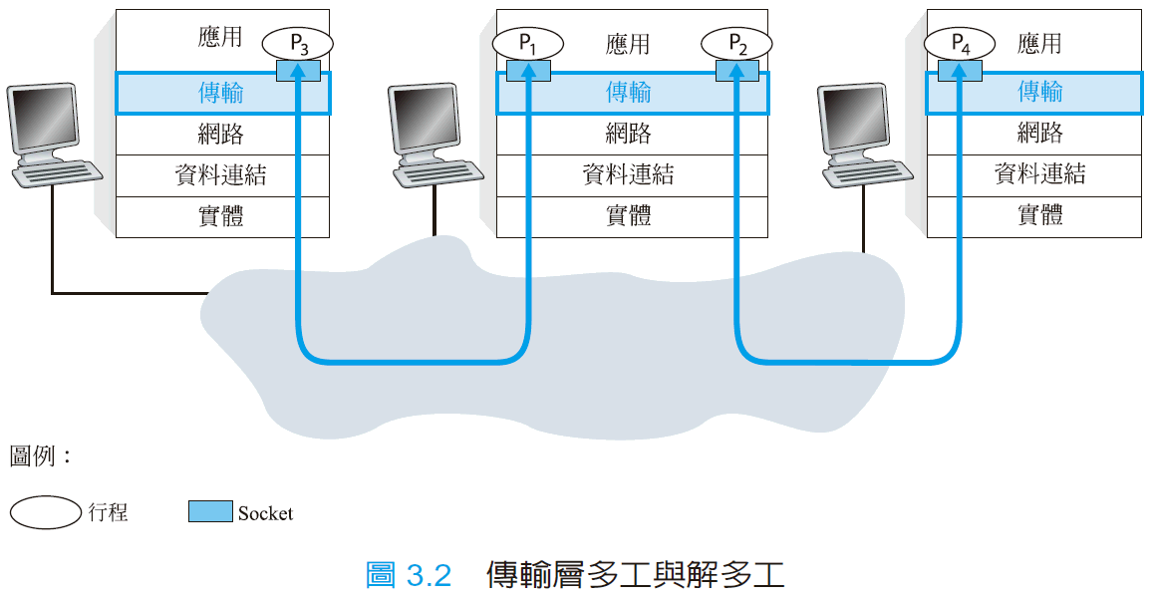

Slide 13
    每筆傳輸層區段都會包含一組欄位。在接收端，傳輸層會檢查這些欄位，以辨識出應接收的socket，然後將區段交給該份socket。
    傳輸層多工需要
      (1)socket 擁有獨一無二的識別碼。
      (2)每份區段都包含特殊的欄位，指示該區段應該要送交給哪個socket。

Slide 14
    這些特殊欄位，如圖3.3所示，就是來源端埠號欄位 (source port number fifield) 與目的端埠號欄位 (destination port number fifield)。
    每筆埠號都是一個16位元的數字，範圍介於0到 65535之間。
    埠號0到1023為公認埠號 (well-known port numbers) 並且受到管制，也就是說，這些埠號是保留給眾所週知的應用層協定使用

Slide 15
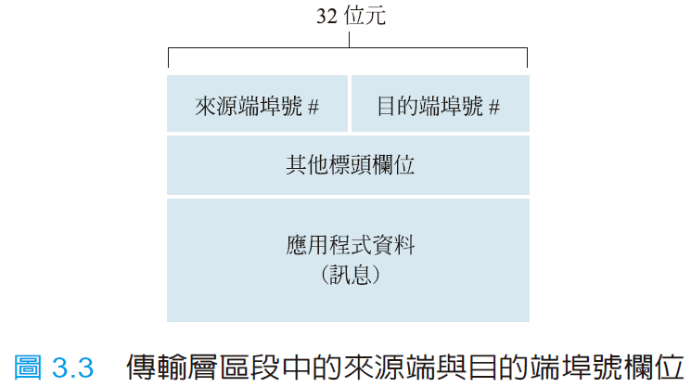

Slide 16
  無連線的多工與解多工
    建立UDP socket 時，傳輸層會自動為該份socket 指定一個埠號。更清楚的說，傳輸層會從1024 到65535之中指定一個目前在該具主機中尚未被其他UDP 埠所使用的埠號。
    當UDP 區段從網路抵達時，主機B 會檢查區段的目的端埠號，將各區段轉交(解多工)給適當的socket。
    UDP socket 完全是由目的端IP 位址與目的端埠號所構成的數對來加以識別。

Slide 17
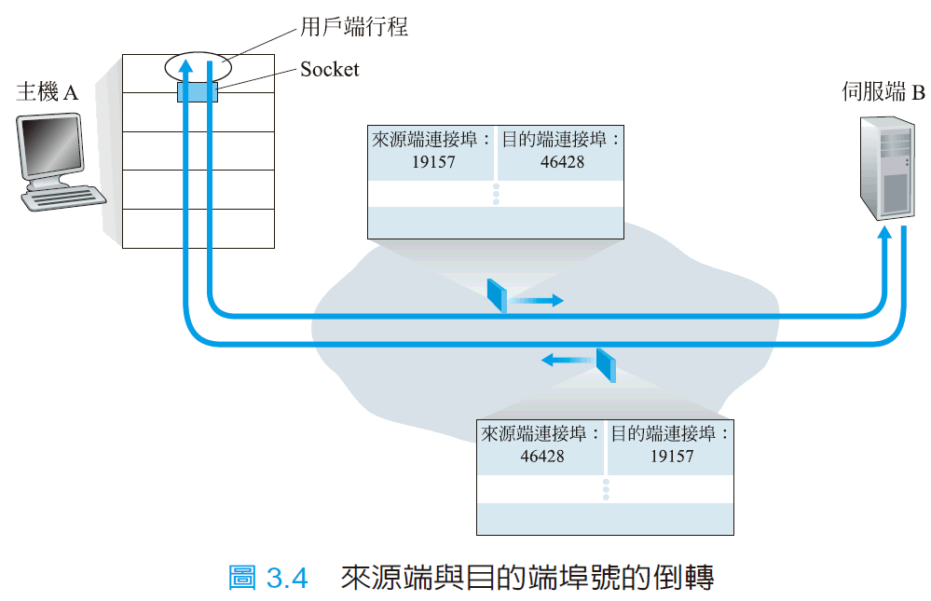
    來源端埠號的作用是作為「返回位址」的一部分。

Slide 18
  連線導向的多工與解多工
    TCP socket 是由四項數值來加以識別：( 來源端IP位址，來源端埠號，目的端IP 位址，目的端埠號)。
    當TCP 區段抵達主機時，這4 個欄位 ( 來源端IP 位址、來源端埠號、目的端IP 位址、及目的端埠號) 就會被用來轉交 ( 解多工) 區段給適當的socket。

Slide 19
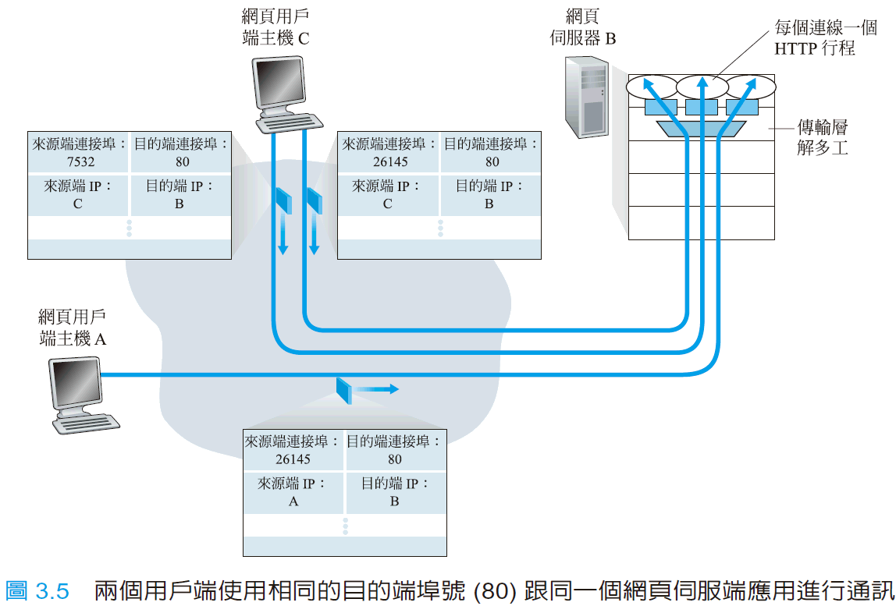

Slide 20
  網頁伺服器與TCP
    今日的高效能網頁伺服器通常只會使用一筆行程，但是會為每筆新的用戶端連線都建立一筆包含一份新的連線socket 的執行緒。( 執行緒可以視為輕量級的子行程)。

Slide 21
3.3 無連線的傳輸：UDP
    UDP 定義於 [RFC768]，它只會做傳輸協定非做不可的事情。除了多工／解多工機制，以及一些簡單的錯誤偵測外，它並沒有多加別的功能到IP 上頭。
    UDP 是無連線的。
    DNS 是一個通常會使用UDP 的應用層協定實例。

Slide 22
    許多應用比較適於使用UDP ，原因如下：
      對於要傳送哪些資料，要在何時傳送，我們可以在應用層級上有更精密的掌控。即時性應用通常會需要某個低限的傳輸速率，它們不希望區段傳輸有太長的延遲時間，也可以容忍部分的資料遺失
      不用建立連線。UDP 並不會為了建立連線而造成任何延遲。

Slide 23
      無連線狀態。UDP 並不會維護連線狀態，也不用追蹤這些參數中的任何一個。通常可以支援較多上許多的運作中用戶端。
      較小的封包標頭負擔。每份 TCP 區段都有 20 位元組的標頭負擔，然而 UDP 只有8 位元組的標頭負擔。

Slide 24
    圖3.6 列出了常見的網際網路應用，以及它們所使用的傳輸協定。
    電子郵件、遠端終端機連線、資訊網以及檔案傳輸，都是透過TCP 來運作——這些應用都需要TCP 的可靠資料傳輸服務。
    有許多重要的應用是透過UDP 而非TCP 來運作。UDP 會被用來進行RIP 繞送表更新。
    UDP 也會被用來攜帶網路管理 (SNMP，請參見第九章) 的資料。

Slide 25
    即時應用如網際網路電話跟視訊會議，對於TCP 的擁塞控制機制反應非常糟糕。
    TCP越來越常被使用在串流媒體的傳輸上。

Slide 26
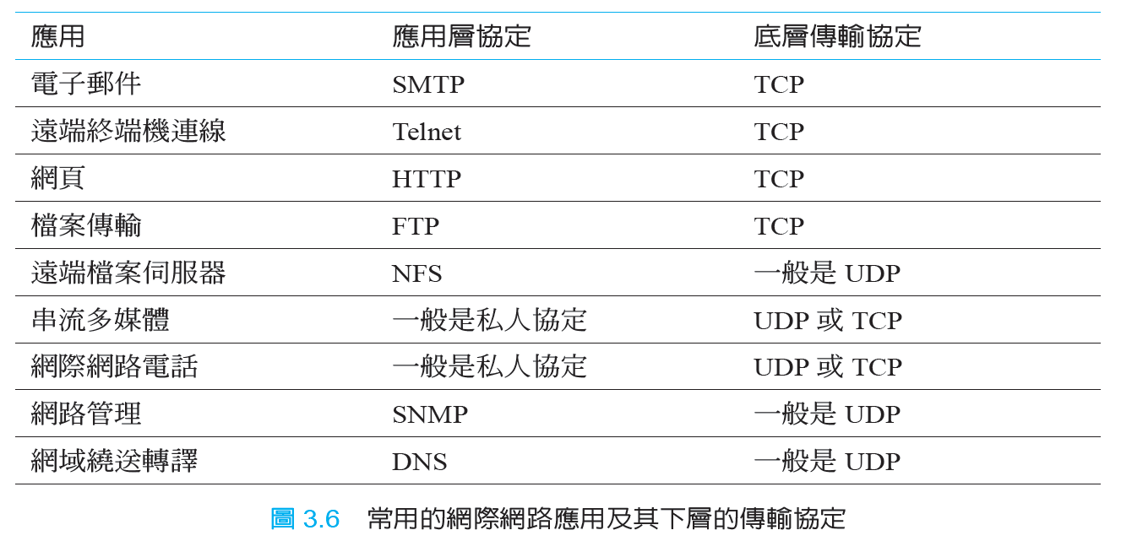

Slide 27
    雖然今日我們通常是透過UDP 來運作多媒體應用，但是這麼做其實是有爭議性的。
    不受控制的UDP 傳送端所導致的高遺失率，會造成TCP 的傳送端急遽地降低它們的傳輸率。
    UDP 缺乏擁塞控制，會造成UDP 傳送端跟接收端之間的高遺失率，並且會對於TCP 會談造成排擠。
    在使用UDP 時，應用程式還是有可能擁有可靠的資料傳輸。如果我們將可靠性內建在應用程式本身裡。

Slide 28
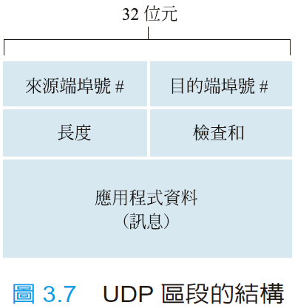
3.3.1 UDP 區段的結構

Slide 29
3.3.2 UDP 檢查和
    UDP 檢查和提供了錯誤偵測的功能。也就是說，檢查和會被用來判斷UDP 區段在從來源端移動到目的端時，裡面的位元是否有遭到更改 ( 比方說，因為連結上的雜訊，或是在儲存於路由器時遭到更改)。
    傳送端的UDP 會對於區段中所有16 位元字組的總和做1 補數計算，但任何在加總過程中所發生的溢位都會繞回最低位元再做計算。如此所得的結果會被放入UDP 區段中的檢查和欄位中。

Slide 30
    你可能會好奇，既然有許多連結層協定 ( 包括常用的乙太網路協定) 也會提供錯誤檢查，為什麼UDP 要先提供檢查和的功能。
    我們並不能保證來源端與目的端之間所有的連結都會提供錯誤檢查。
    UDP 就必須在傳輸層以端點到端點為基礎，提供錯誤偵測機制。
    雖然UDP 會提供錯誤檢查，但是它並不會採取任何錯誤復原的手段。某些UDP 實作只會簡單地丟棄受損的區段。

Slide 31
3.4 可靠資料傳輸的原理
    如果我們想列出網路的「十大」重要基礎問題，這個問題將會是這份名單的首選之一。
    圖3.8 描繪了我們對於可靠資料傳輸的學習框架。提供給上層實體的抽象服務概念，是一條可靠的資料傳輸通道。

Slide 32
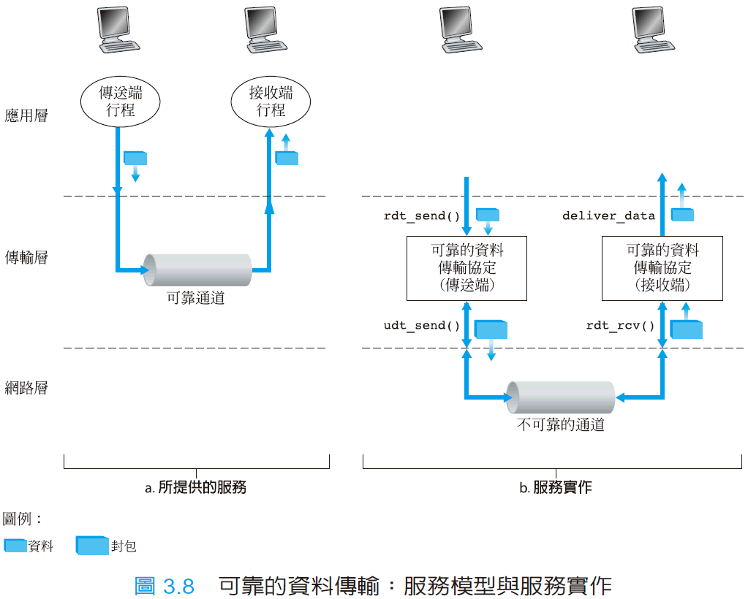

Slide 33
    實作這項抽象服務概念，是可靠資料傳輸協定 (reliable data transfer protocol) 的責任。這項任務之所以困難，是因為可靠資料傳輸協定的下層事實上可能是不可靠的。
    比方說，TCP 便是實作在不可靠的 (IP) 端點到端點網路層之上的可靠資料傳輸協定。
    在本節中，我們會考量漸趨複雜的底層通道模型，來逐步建立可靠資料傳輸協定的傳送端與接收端。

Slide 34
3.4.1 建立可靠的資料傳輸協定
  透過絕對可靠的通道進行的可靠資料傳輸： rdt1.0
    首先，我們來考量最簡單的情形，亦即底層通道是絕對可靠的。
    有限狀態機 (finite-state Machine，FSM) 定義。

Slide 35
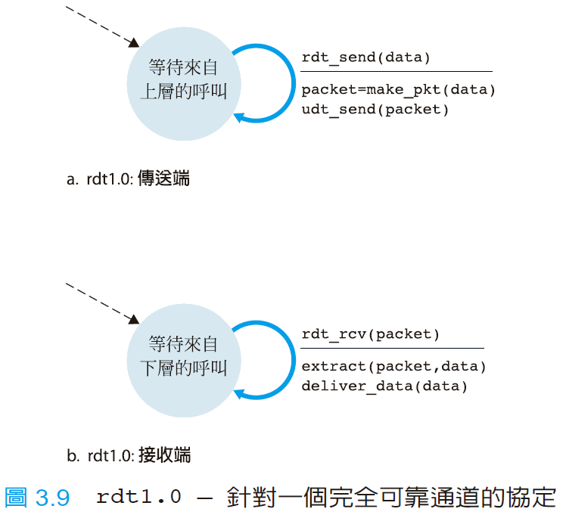

Slide 36
  透過會產生位元錯誤的通道進行的可靠資料傳 輸：rdt2.0
    在較實際的底層通道模型中，封包內的位元可能會毀損。
    你自己是如何透過電話來傳達一段冗長的訊息。

Slide 37
    肯定確認 (positive acknowledgment) (「OK」) 跟否定確認 (negative acknowledgment) (「請再說一次」)。
    這些控制訊息使得接收端能夠讓傳送端知曉有哪些東西已經正確地被接收到，以及有哪些收到的東西包含錯誤而需要重新進行傳送。
    自動重複請求 (Automatic Repeat reQuest，ARQ) 協定。

Slide 38
    ARQ 協定需要三種額外的協定功能，以處理位元錯誤的發生：
      錯誤偵測。
      接收端回饋。就是讓接收端提供明確的回饋訊息給傳送端。使用在口述訊息情境中的肯定 (ACK) 及否定 (NAK) 確認回覆訊息，就是這類回饋的例子。
      重送。接收端收到封包時如果包含錯誤，傳送端便得重送該份封包。

Slide 39
    圖3.10 顯示了rdt2.0 的FSM 示意圖，這是一個使用了錯誤偵測、肯定確認、以及否定確認的資料傳輸協定。
    傳送端在確定接收端正確地收到目前所傳送的封包之前，不會再傳送新的資料。因為這種行為模式，我們將rdt2.0 這類協定稱為停止並等待 (stop-and-wait) 協定。

Slide 40
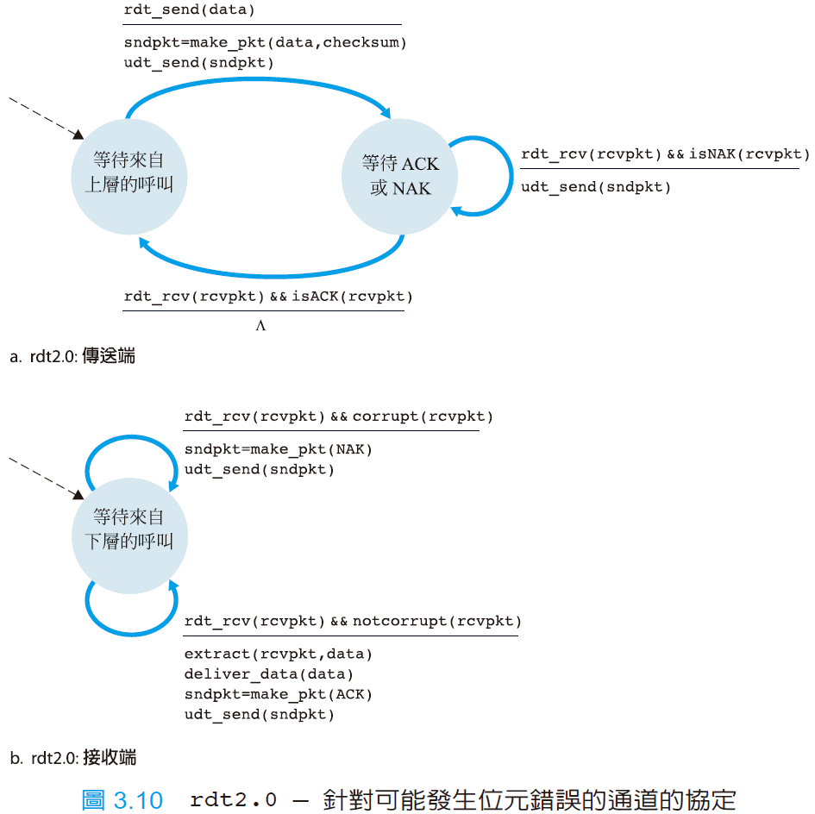

Slide 41
    協定rdt2.0 看起來好像可以運作，但不幸的是，它有個致命的缺陷。清楚的說，我們沒有考慮到ACK 或NAK 封包損毀的可能性！
    如果ACK 或NAK 損毀了，傳送端將無從得知接收端是否有正確地收到前次所傳送的資料。

Slide 42
    請想想三種處理ACK 或NAK 損毀的可能性：
      第一種可能性，請想想人類在口述訊息的情境中可能會採取的行為。
      第二種可能的方案是，增加足夠的檢查和位元，讓傳送端不只能夠偵測位元錯誤，也能夠加以修復。
      第三種方法是，當傳送端收到含混的 ACK 或 NAK 封包時，就乾脆重送目前的資料報。這種方法會造成重複的封包 (duplicate packet) 被送入到傳送端到接收端的通道中。

Slide 43
    對於這個新問題，一種簡單的解決方法 ( 也是幾乎所有現有的資料傳輸協定所採用的方法，包括TCP) 就是在資料報中加入一個新欄位，令傳送端在此欄位中放入序號 (sequence number)，以編號其資料報。
    傳送端如果收到兩次針對相同封包的ACK訊息 [也就是說，收到重複的ACK (duplicate ACK)]，便會知道接收端並未正確收到被ACK 確認兩次的封包之後的那份封包。我們不使用NAK 的可靠資料傳輸協定為rdt2.2。

Slide 44
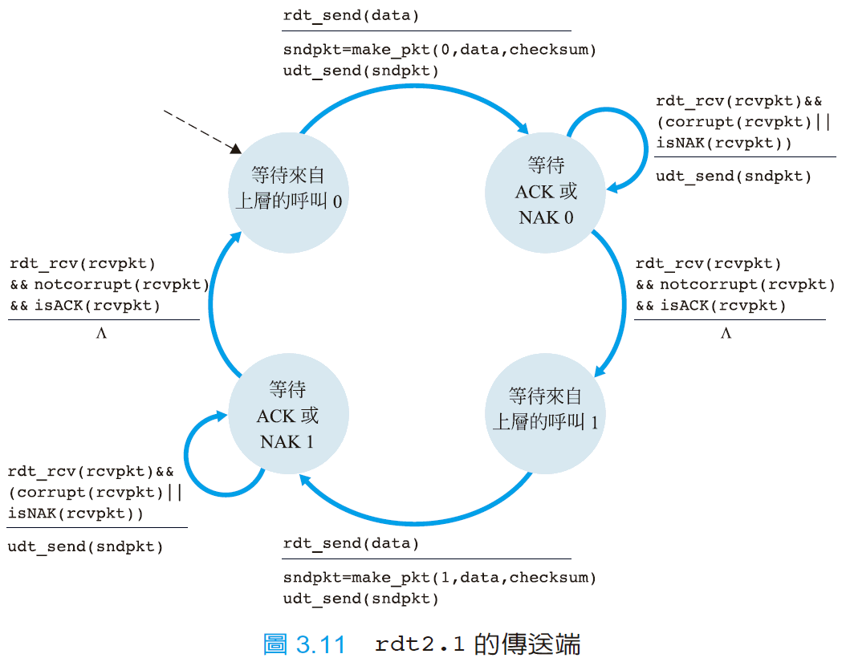

Slide 45
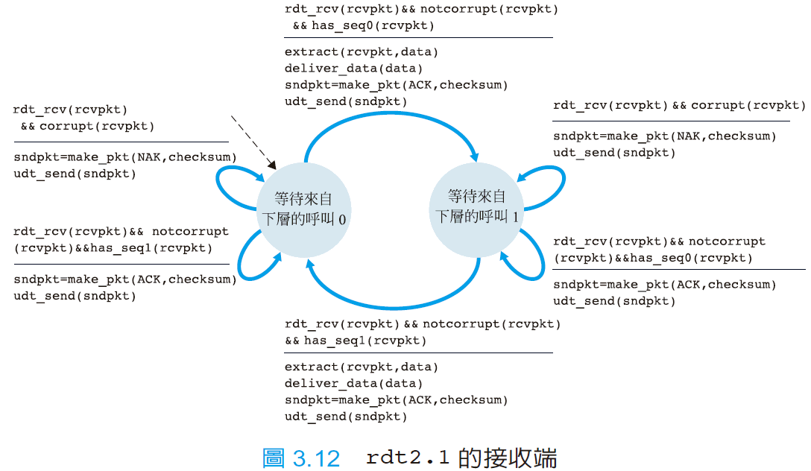

Slide 46
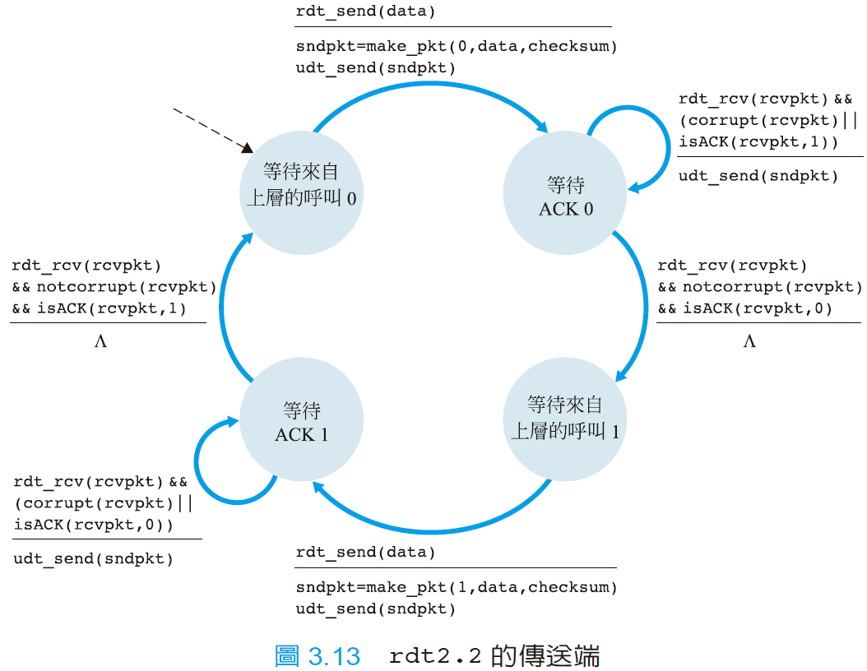

Slide 47
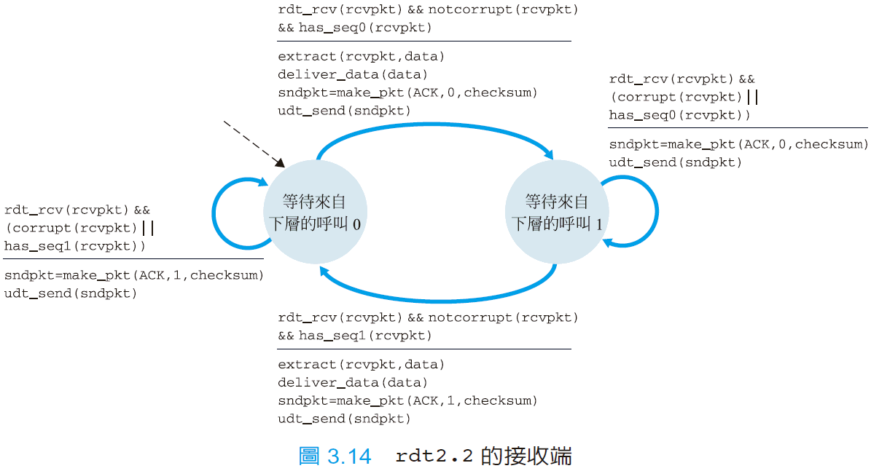

Slide 48
  透過會遺失封包，也會發生位元錯誤的通道，進 行可靠的資料傳輸：rdt3.0
    現在請假設，除了會損毀位元之外，底層的通道也可能會遺失封包。
    我們的協定必須處理兩項額外的考量：
      如何偵測封包遺失
      當發生封包遺失時要如何加以處理

Slide 49
    我們把偵測和復原封包遺失的重責大任，交由傳送端來處理。
    假設傳送端傳輸了一份資料報，而該份封包，或是接收端對於該份封包的ACK 訊息，遺失了。
    如果傳送端願意等久一點，以確定封包已經遺失，則它只需要簡單地重送該份封包就好。
    但傳送端得等上多久才能確定有訊息遺失了呢？顯然地，傳送端至少必須等待傳送端跟接收端之間的來回延遲時間 ( 可能包括在中介路由器之中的緩衝時間)，加上接收端處理封包所需的時間。

Slide 50
    在許多網路中，最糟情況下的最高延遲時間連要估計都極為困難，更不要說確切地知曉了。
    在實際狀況下傳送端所採用的方式是謹慎的選擇一個封包有可能已經遺失，但不保證一定遺失的時間量。
    如果封包遭遇到特別嚴重的延遲，傳送端甚至有可能會在資料報或ACK 都未遺失的情況下重送封包。這會造成傳送端到接收端的通道中，有可能出現重複的資料封包 (duplicate data packet)。

Slide 51
    從傳送端的觀點來看，重送才是萬全之策。傳送端並不知道究竟是資料報遺失、ACK 遺失、或只是封包或ACK 發生了嚴重的延遲。
    在任何情況下，傳送端所採取的行動都相同：重送。實作以時間為基礎的重送機制需要使用能夠在超過指定的時間後，對傳送端發出中斷的倒數計時器 (countdown timer)。
    圖3.15 展示了rdt3.0 的傳送端FSM 。圖3.16 說明了此種協定如何在沒有封包遺失或延遲的情況下運作，以及它是如何處理遺失的資料報。

Slide 52
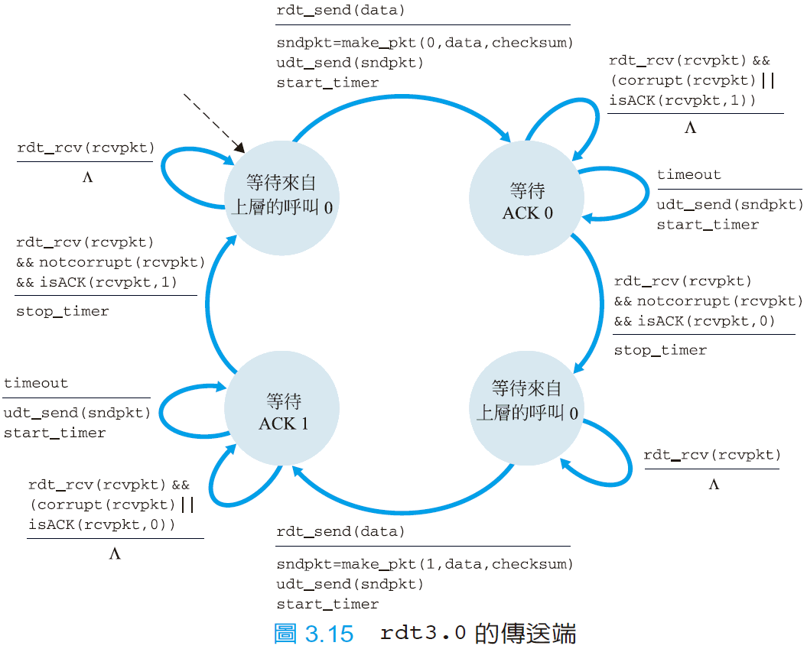

Slide 53
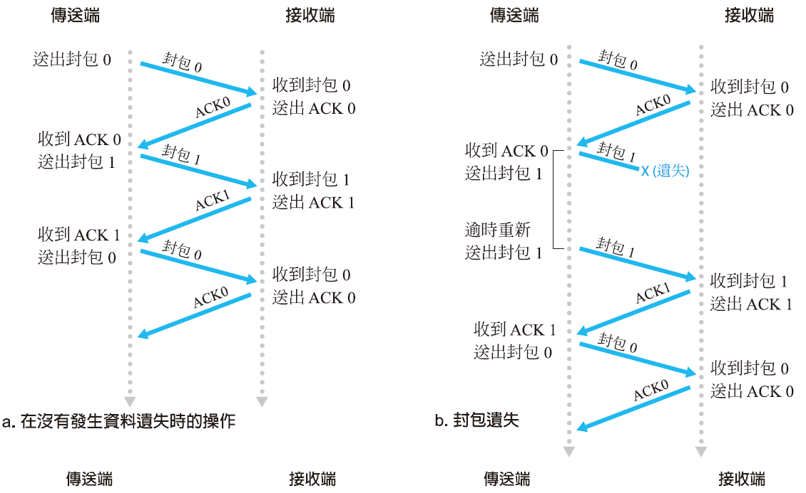
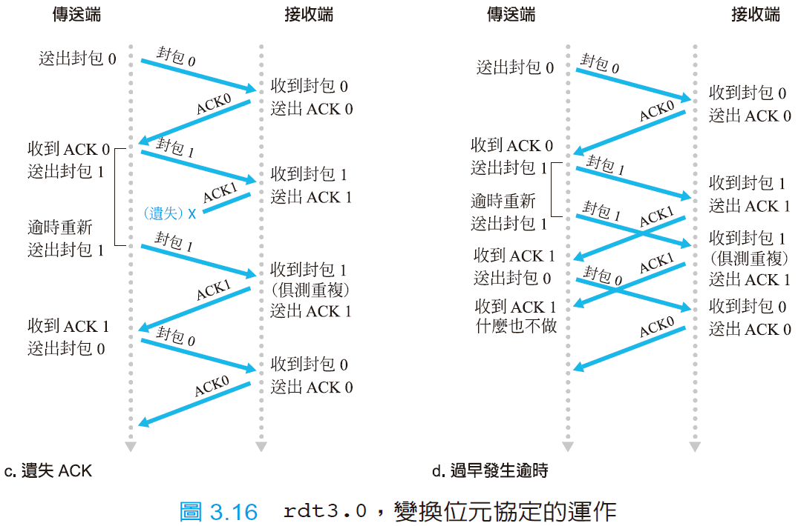

Slide 55
3.4.2 管線化的可靠資料傳輸協定
    協定rdt3.0 效能問題的核心在於事實上它是一種停止並等待的協定。

Slide 56
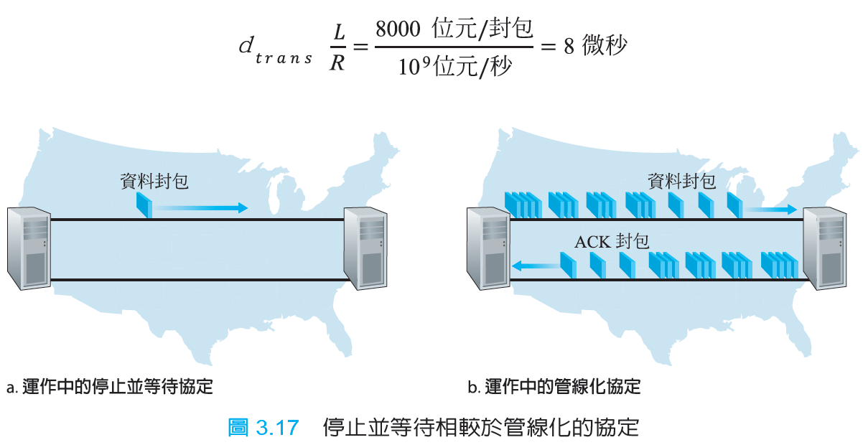

Slide 57
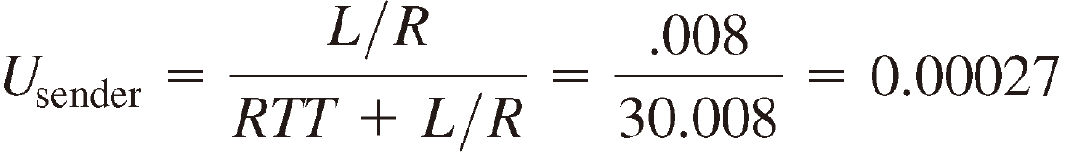
    停止並等待協定有著相當令人沮喪的傳送端使用率U_{sender}

Slide 58
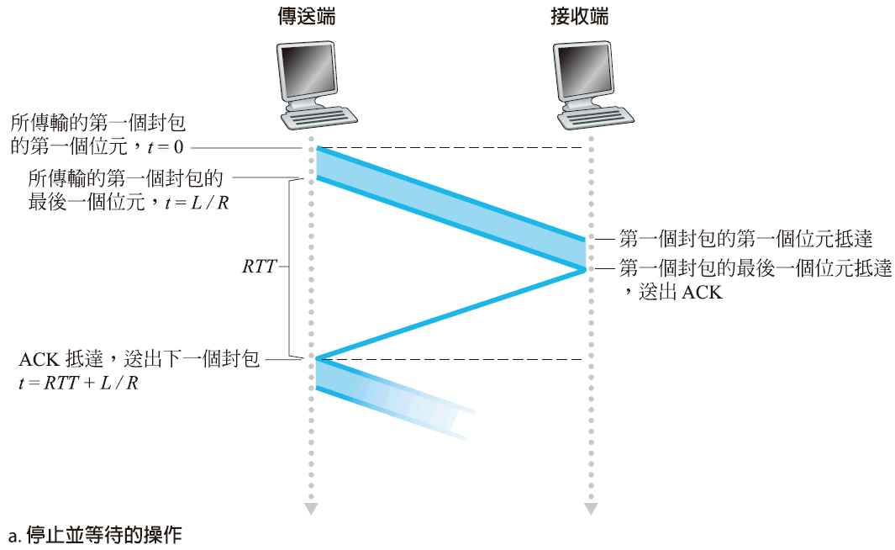
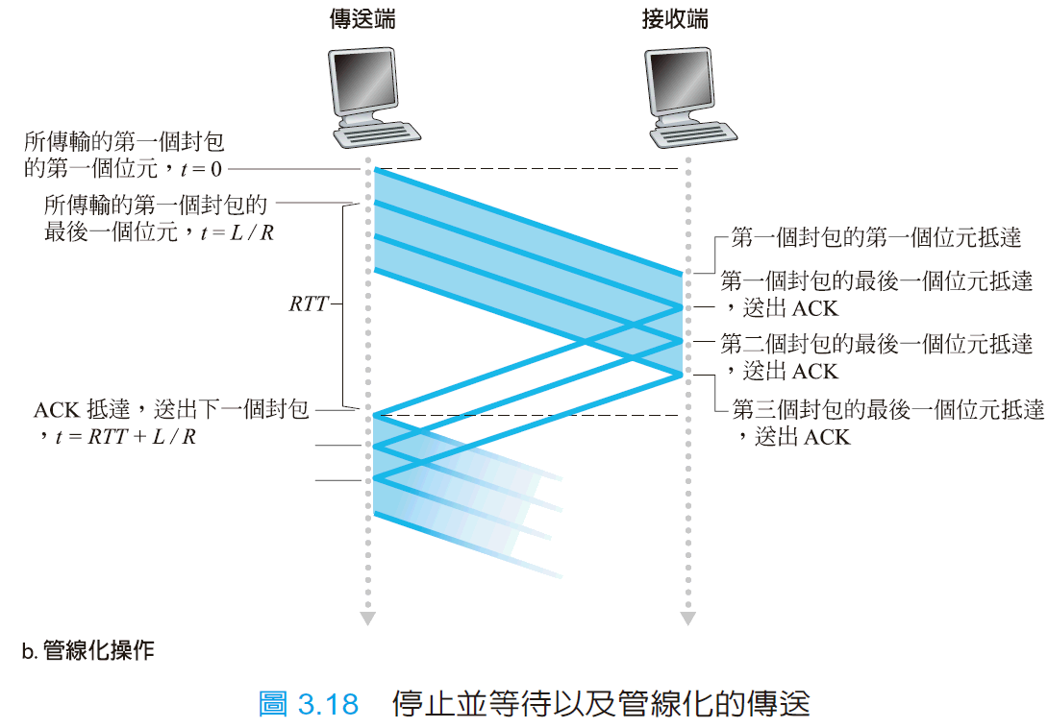

Slide 60
    這種特殊的效能問題解決方案很簡單：傳送端不要使用停止並等待的方式運作，反之，允許傳送端同時送出多份封包，不需要等待確認。
    將許多正在從傳送端傳輸到接收端的封包想像成是在填滿管線，所以這個技術被稱為管線化 (pipelining)。管線化對於可靠資料傳輸協定會產生下列影響：

Slide 61
      我們必須增加序號的範圍
      協定的傳送端和接收端可能需要暫存多份封包。
      所需的序號範圍和暫存需求取決於資料傳輸協定回應遺失、損毀、和過度延遲的封包的方式。有兩種基本的管線化錯誤回復方法：回溯 N (Go-Back-N) 與選擇性重傳 (selective repeat)。

Slide 62
3.4.3 回溯N (GBN)
    在回溯N (GBN) 協定中，我們允許傳送端可以無需等待確認便傳輸多份封包 (如果有多份封包要傳送的話)，但是管線中未經確認的封包數量，最多不得超過某個可容許的最大值N。

Slide 63
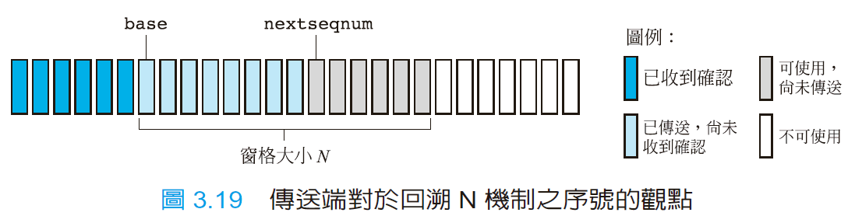
    如圖3.19 所示，針對已傳輸但未經確認的封包，其序號可容許的範圍可視為寬度為N 份序號的窗格。在協定運作時，這個窗格會在序號的數值空間中向前滑動。

Slide 64
    因此，N 經常被稱為窗格大小 (window size)，GBN 協定本身則經常被稱為滑動窗格協定 (sliding-window protocol)。
    在實際操作上，封包的序號是夾帶在封包標頭中某個固定長度的欄位裡。如果k等於封包序號欄位的位元數，則序號的範圍就是 [0,2^{k} – 1]。
    我們可以將序號的數值空間想像成一個大小為2^{k} 的環，其中序號0 緊接在序號2^{k} – 1 之後。)

Slide 65
    TCP 擁有32 位元的序號欄位，其中TCP 的序號是以位元組串流中位元組的數量來計算，而非封包的數量。
    圖3.20 和圖3.21 描繪了以ACK 為基礎，不使用NAK 的GBN 協定，其接收端及傳送端的擴充 FSM 示意圖。

Slide 66
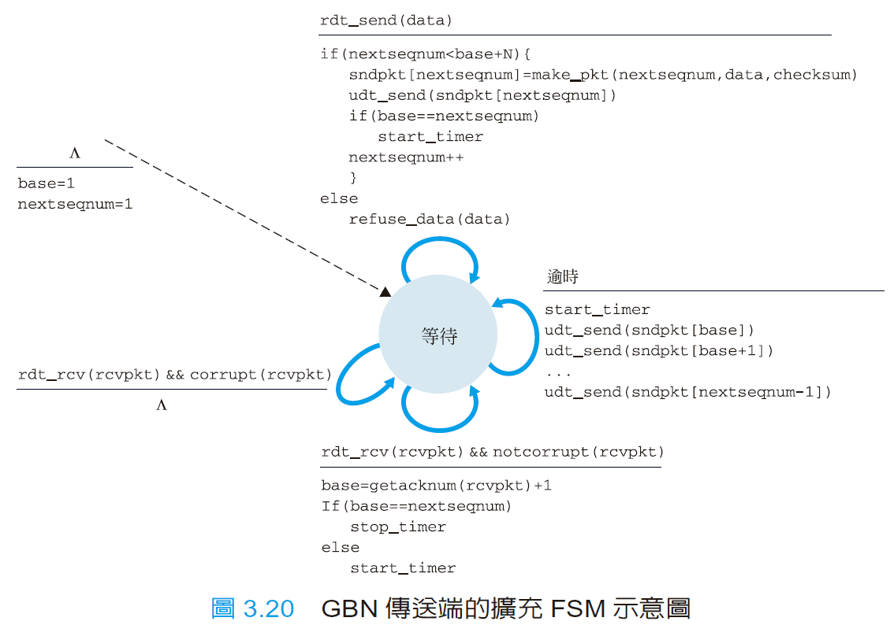

Slide 67
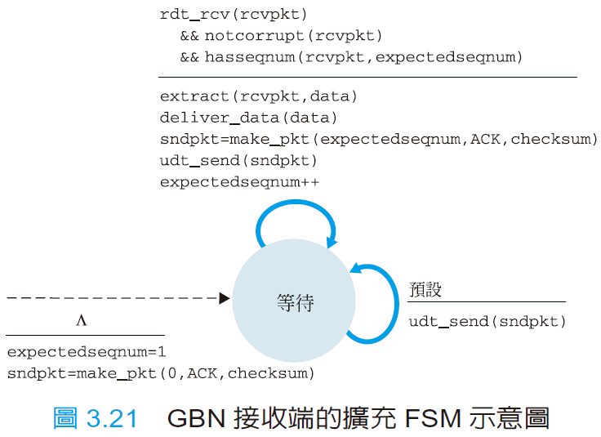

Slide 68
    GBN 的傳送端必須回應三種事件：
      來自上層的呼叫。當上層呼叫rdt_send()時，傳送端會先檢查窗格是否已滿，。如果窗格尚未填滿，傳送端就會建立並送出一份封包。如果窗格已滿，傳送端就會簡單地將資料退回給上層上層可能得稍後再重試一次。

Slide 69
      收到ACK。我們的GBN 協定中，針對序號等於n 的封包的確認訊息，會被視為累積式確認 (cumulative acknowledgement)，意指所有序號小於等於 n 的封包都已經被接收端正確地收到。
      逾時事件。如果發生逾時情況，傳送端會重送所有先前已經送出但未經確認的封包。

Slide 70
    GBN 接收端的行動也很簡單。如果接收端有正確並依序地收到序號為n 的封包，則接收端會送出封包n 的ACK，然後將該份封包的資料部分交給上層。在其它任何狀況下，接收端都會丟棄該份封包，然後重送最近依序收到之封包的ACK。
    在我們的GBN 協定中，接收端會丟棄順序不正確的封包。雖然將正確收到 ( 但順序不對) 的封包丟棄看起來可能既愚蠢又浪費。

Slide 71
    這種方法的優點是簡化了接收端的暫存機制——接收端無需暫存任何順序不正確的封包。
    GBN 協定幾乎包含了所有我們在3.5 節研究TCP 的可靠資料傳輸元件時會遭遇到的技術。這些技術包括序號的使用、累積式確認、檢查和、以及逾時／重送的操作方式。

Slide 72
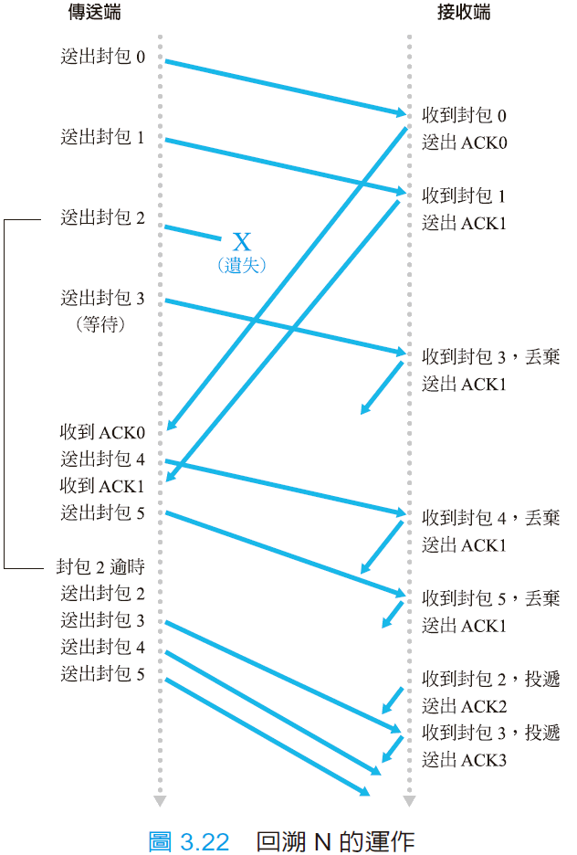

Slide 73
3.4.4 選擇性重複 (SR)
    單一的封包錯誤有可能會導致GBN 重送大量的封包，而其中大多封包是無須重送的。
    選擇性重複協定會令傳送端只重送它懷疑接收端並未正確收到( 意即遺失或損毀) 的封包，以避免不必要的重送。這些獨立的、視需要進行的重送，需要接收端個別地確認已正確收到的封包。

Slide 74
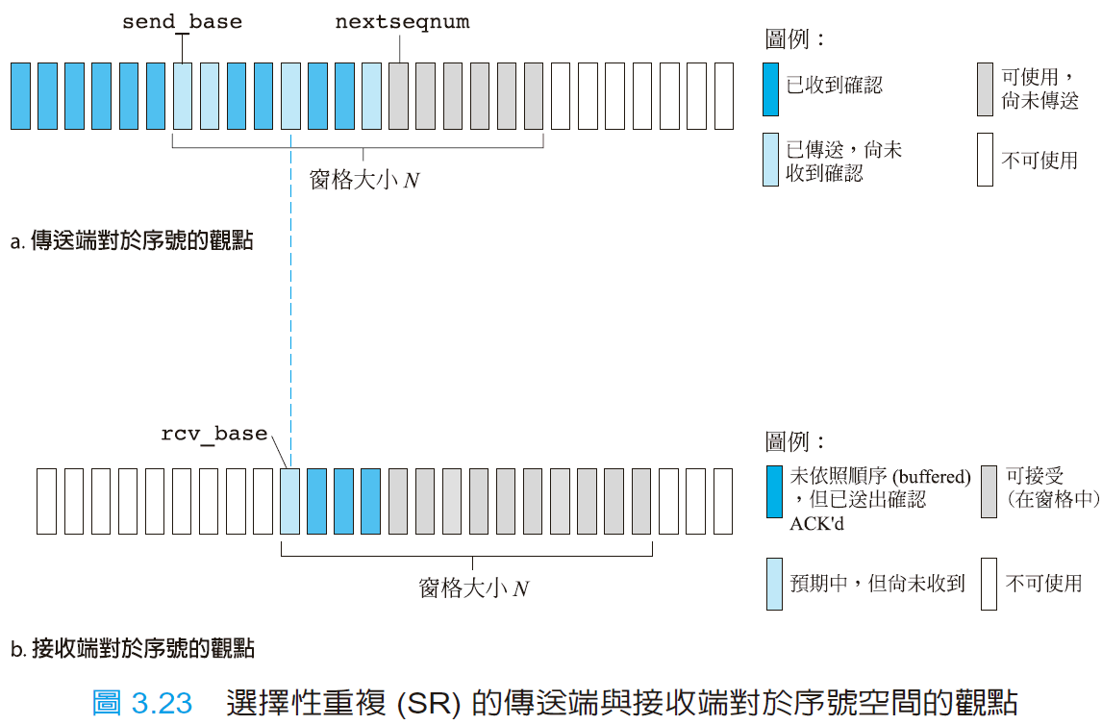

Slide 75
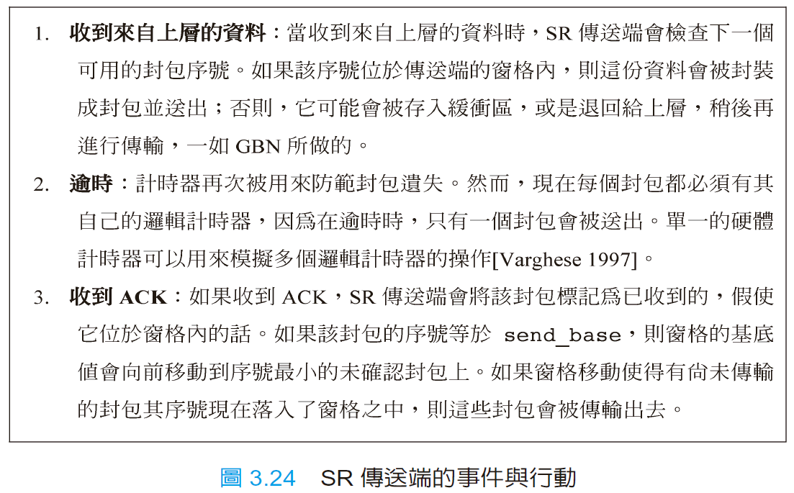

Slide 76
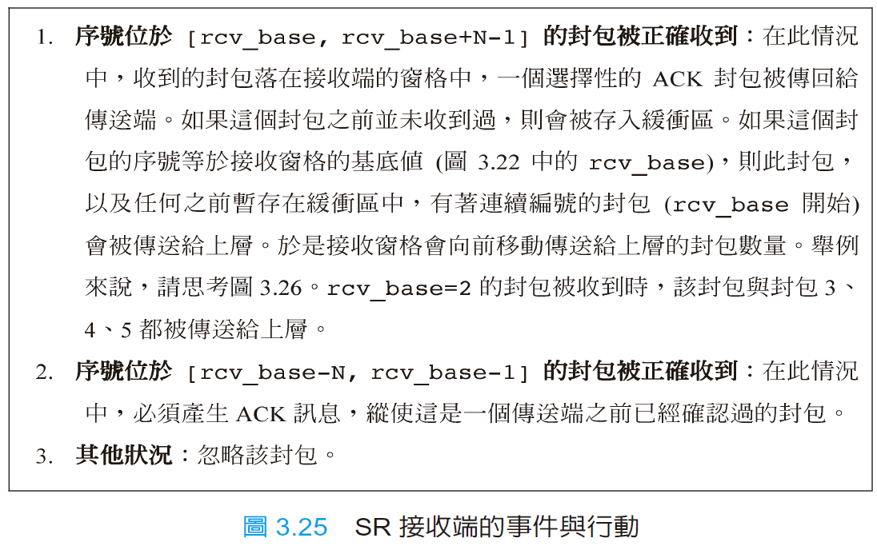

Slide 77
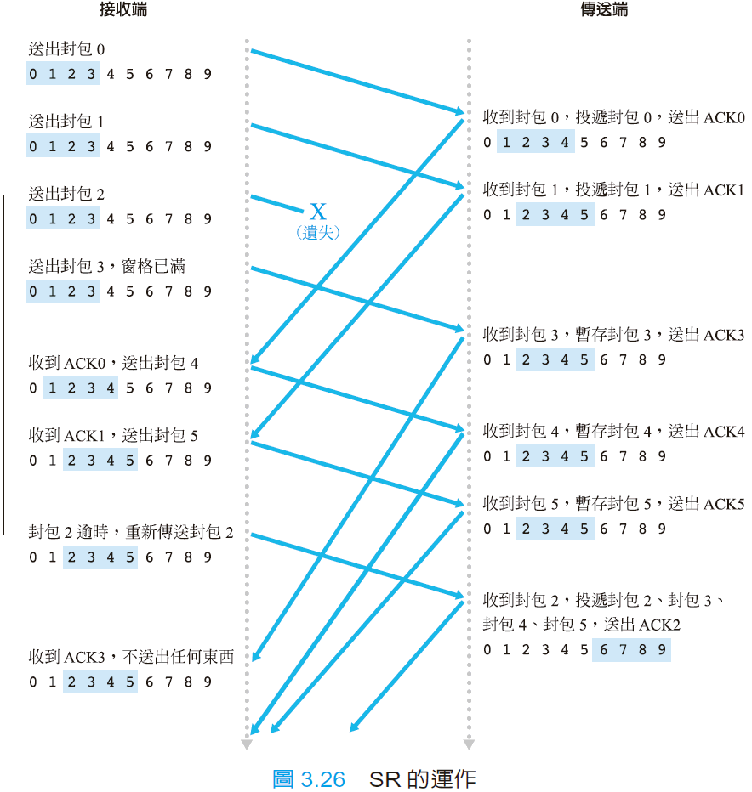

Slide 78
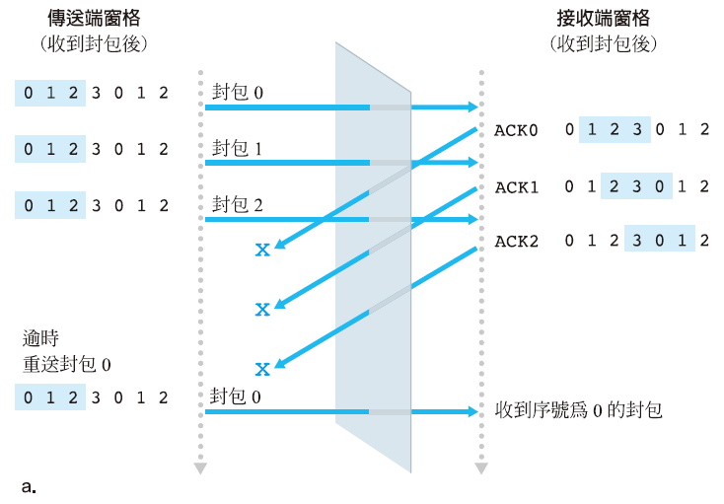
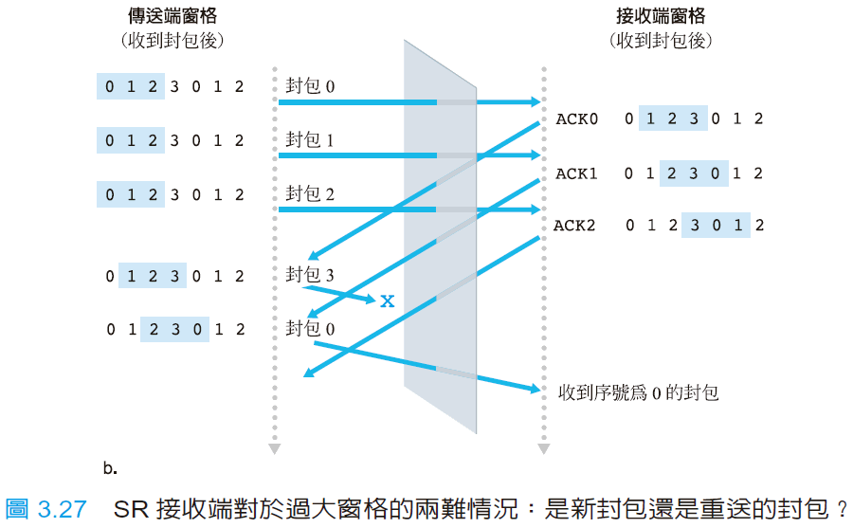

Slide 80
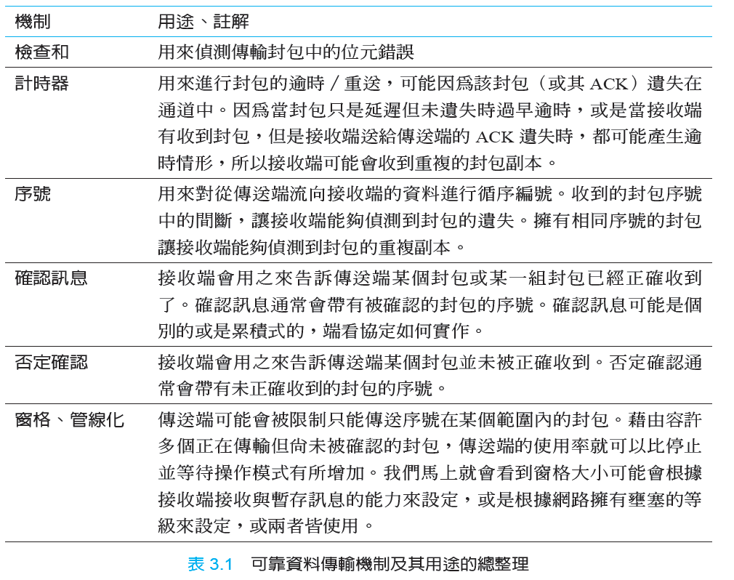

Slide 81
3.5 連線導向傳輸：TCP
    為了提供可靠的資料傳輸服務，TCP 仰賴於許多前一節我們曾討論過的底層原理，包括錯誤偵測、重送、累積式確認、計時器、以及標頭中的序號及確認編號欄位。

Slide 82
3.5.1 TCP 連線
    我們說TCP 是一種連線導向 (connection-oriented) 協定，因為在應用程式行程可以開始傳送資料給另一行程之前，兩筆行程必須先跟彼此進行「握手」程序——也就是說，它們必須送出一些初始區段給對方，以便建立後續資料傳輸所需的參數。在建立TCP連線時，連線兩端都需要初始化許多跟TCP連線有關的TCP狀態變數
3.5.1 TCP 連線

Slide 83
    TCP「連線」並非電路交換網路中端點到端點的TDM 或FDM 迴路。它也不是某種虛擬迴路 ( 參見第一章)，因為其連線狀態只存在於兩具終端系統上。
    中介路由器對於TCP 連線全然無知；它們看到的是資料報，而非連線。
    TCP 連線提供的是全雙工服務 (full-duplex service)
    TCP 連線也永遠是點到點 (point-to-point) 的。

Slide 84
    所謂的「群播 (multicasting)」( 參見4.7 節)——在單次傳送操作下，將資料從單一傳送端傳送給多個接收端——是無法使用TCP 來運作的。
    讓我們來檢視一下，要如何建立TCP 連線。
    用戶端會先送出一份特殊的TCP區段；接著，伺服端會回應以第二份特殊的TCP 區段；最後，用戶端會再回應以第三份特殊的區段。前兩份區段並未攜帶任何內容，意即不包含任何應用層資料；第三份區段則可能會攜帶內容。

Slide 85
    這個連線建立的程序通常會稱為三次握手 (three-way handshake)。
    如圖 3.28 所示，TCP 會將資料引領至連線的傳送緩衝區 (sendbuffer)，這是在一開始的三次握手期間所建立的多份緩衝區之一。

Slide 86
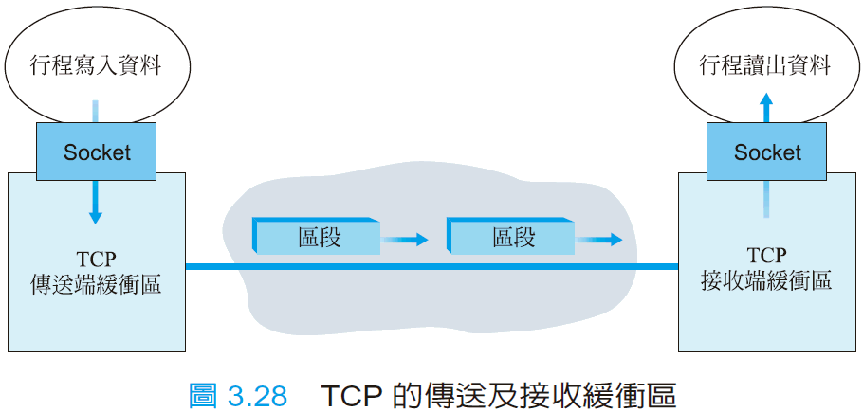

Slide 87
    可以從緩衝區中取出並放入區段的最大資料量，受限於最大區段大小 (Maximum Segment Size，MSS) 的規定。通常在設定MSS 時，會先判斷本地傳送端主機能夠傳送的最大連結層訊框長度 [ 所謂的最大傳輸單元 (maximum transmission unit，MTU)]，然後依之設定 MSS 以確保一個TCP區段( 當封裝在一個IP 資料報中時) 再加上TCP/IP 標頭長度( 典型值為40 位元組)可以塞入單一一個連結層訊框中。Ethernet 和PPP 連結層協定它們的MSS 均為1500位元組。

Slide 88
    TCP 會為每份用戶端資料都加上TCP 標頭，以建立TCP區段 (TCP Segment)。
    這些區段會被向下交給網路層，在網路層它們會分別被封裝在網路層IP 資料報中。接著，IP 資料報會被送入網路。
    在主機之間的網路元件 ( 路由器、交換器以及中繼器) 上，並不會配置任何緩衝區或變數給該筆連線。

Slide 89
3.5.2 TCP 區段的結構
    圖 3.29 顯示了 TCP 區段的結構。就像 UDP 一樣，TCP 的標頭也包含來源端與目的端埠號，用來對接收自／傳送給上層應用程式的資料，進行多工／解多工。

Slide 90
    此外，也像 UDP 一樣，TCP 標頭也包含檢查和欄位：
      32 位元的序號欄位和 32 位元的確認編號欄位。
      16位元的接收端窗格 (receive window) 欄位，用來進行流量控制。
      4 位元的標頭長度 (header length) 欄位，以 32 位元的字組為單位，來標記 TCP 。

Slide 91
      旗標欄位包含6位元。ACK位元會被用來表示確認欄位中攜帶的數值是有效的。RST、SYN與FIN位元會被用來進行連線的建立與中斷，設定 PSH 位元會指示接收端應該要立刻將資料送交給上層。URG 位元則會被用來表示這份區段包含被傳送端的上層實體標記為「緊急」的資料。

Slide 92
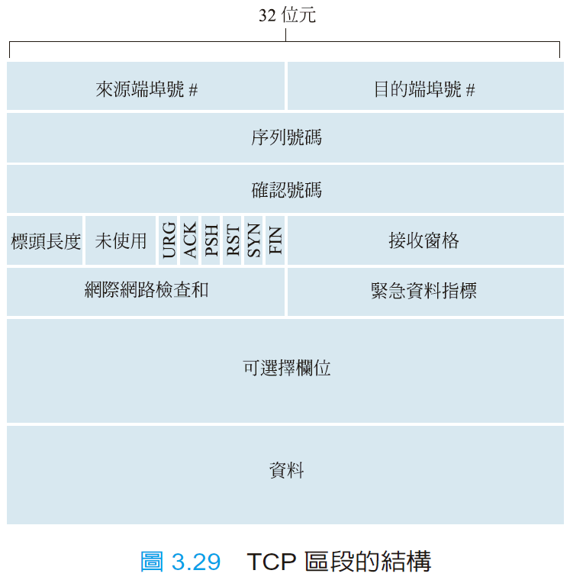

Slide 93
  序號和確認編號
    TCP 將資料視為無結構，但有序的位元組串流。
    其序號是以所傳輸的位元組串流來編號，而非以所傳輸的區段順序來編號。
    區段的序號會是該份區段中第一個位元組的位元組串流編號。
    主機 A 放在區段中的確認編號，會是主機 A 預期從主機 B 收到的下一個位元組的序號。

Slide 94
    因為TCP 最多只能夠確認串流中第一個遺失的位元組，所以我們說TCP 提供的是累積式確認 (cumulative acknowledgement)。
    當主機收到TCP 連線中順序不正確的區段時，會怎麼做？
      接收端保留脫序的位元組，並等待缺漏的位元組將空隙補上。
    TCP 連線的兩端會隨機選擇一個初始序號。

Slide 95
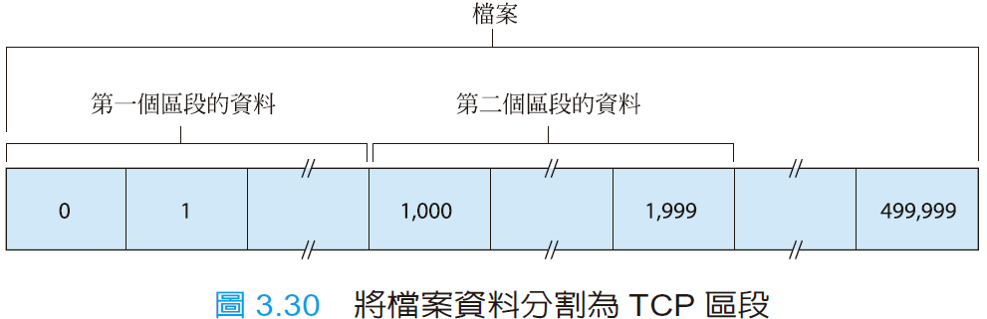

Slide 96
  Telnet：序號與確認編號的案例研究
    我們要提醒你，現在有許多使用者比較偏好使用SSH 協定而非Telnet，因為Telnet 連線所傳送的資料是未加密的(包括密碼！)，這使得Telnet對於竊聽攻擊毫無招架之力(如8.7 節將會討論的)。
    攜帶著用戶端到伺服端資料之確認訊息的區段，也攜帶著伺服端到用戶端的資料；我們稱這種確認訊息是在搭伺服端到用戶端資料區段的便車 (piggybacked)。

Slide 97
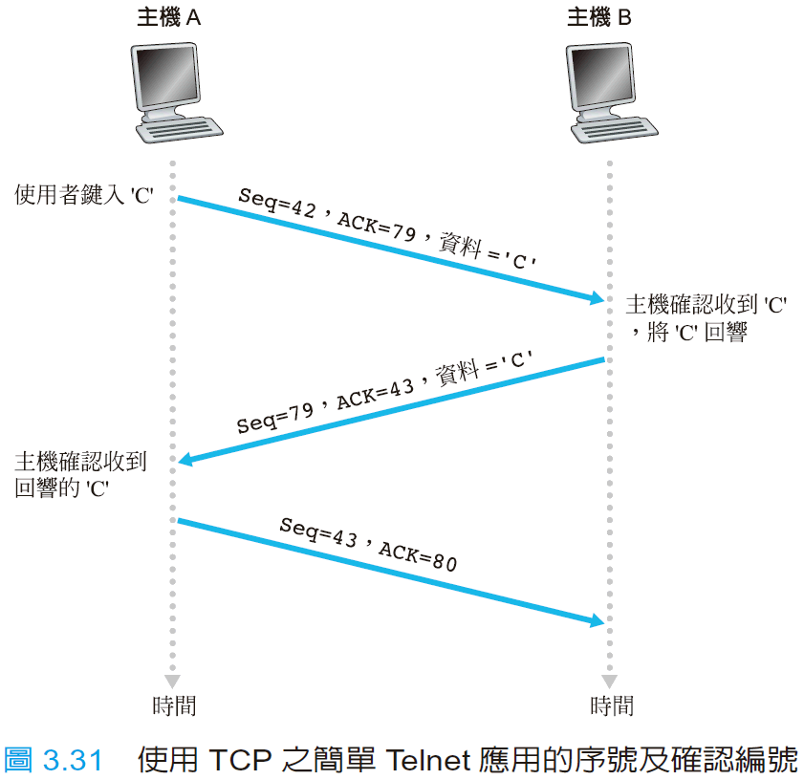

Slide 98
3.5.3 來回時間的的評估與逾時
    TCP，就像3.4 節中我們的rdt 協定，也會使用逾時／重送機制以復原遺失的區段。
    明顯地，逾時時間應該要比連線的來回時間 (RTT)，亦即從送出區段開始直到收到確認訊息為止的時間要來得長。否則，主機就會進行不必要的重送。
    但是要長上多少呢？

Slide 99
  估計來回時間
    區段的RTT 取樣，標記為SampleRTT，等同於從送出某區段 ( 意即交給IP) 到收到該區段的確認訊息之間所經歷的時間。
    大約每隔一次RTT，我們就會得到一筆新的SampleRTT 值。
    在取得新的SampleRTT時，TCP 會根據以下公式更新EstimatedRTT 值：

Slide 100
    EstimatedRTT 是SampleRTT 的加權平均值。
    此一加權平均值給予新樣本高於舊樣本的權重。
    在統計學上，這種平均值稱為指數加權移動平均 (exponential weighted moving average，EWMA)。
    除了估計RTT 以外，量測RTT 的變動程度也相當具有價值。
    DevRTT，它會估計SampleRTT 通常會與EstimatedRT 偏差多少：

Slide 101
    DevRTT 是SampleRTT 與EstimatedRTT 差值的EWMA。
    如果SampleRTT 值少有變動，則DevRTT 值就會很小；另一方面來說，如果SampleRTT值變動很大，DevRTT 值就會很大。
    β的建議值為0.25。

Slide 102
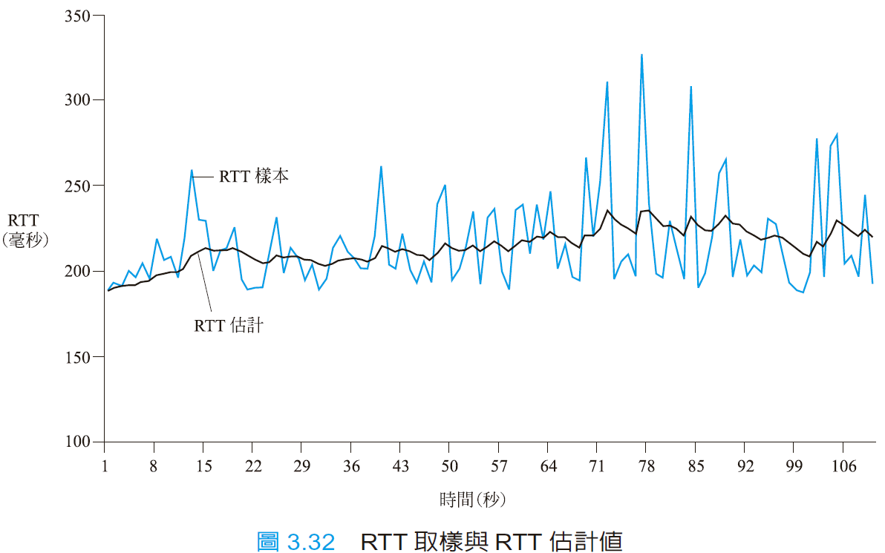

Slide 103
  設定和管理重送的逾時間隔
    已知EstimatedRTT 與DevRTT 值，TCP 的逾時間隔該採用什麼數值呢？
    逾時間隔應該要大於等於EstimatedRTT，否則就會造成不必要的重送。
    但是逾時間隔也不該比EstimatedRTT 大太多；否則當區段遺失時，TCP 就無法快速地重送該區段，而造成冗長的資料傳輸延遲。

Slide 104
3.5.4 可靠資料傳輸
    網際網路的網路層服務 (IP 服務) 是不可靠的。IP 不擔保資料報會送達、不擔保資料報會依序送達、也不擔保資料報中資料的完整性。
    TCP 在 IP 不可靠的盡力就好服務上，建立了可靠的資料傳輸服務。
    TCP 建議的計時器管理程序 [RFC 6298] 只使用「單一」的重送計時器，即使會有多份已傳輸但未經確認的區段在網路中。

Slide 105
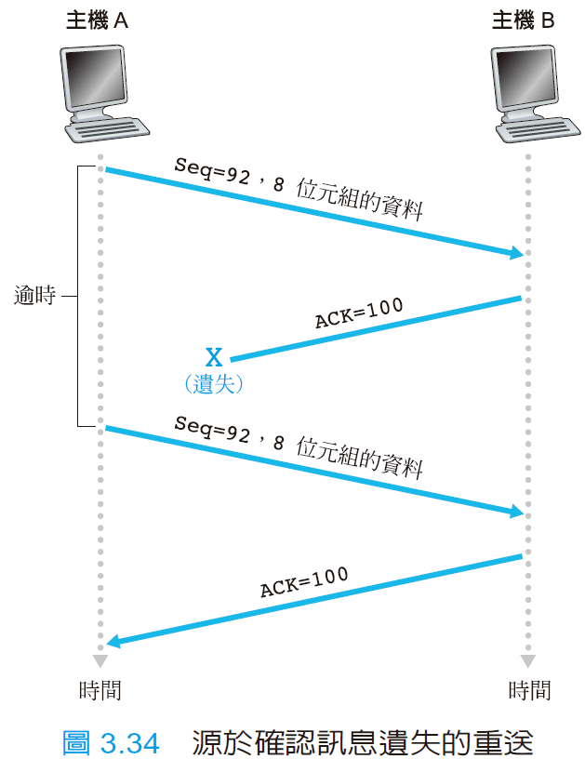
  幾個有趣的情況

Slide 106
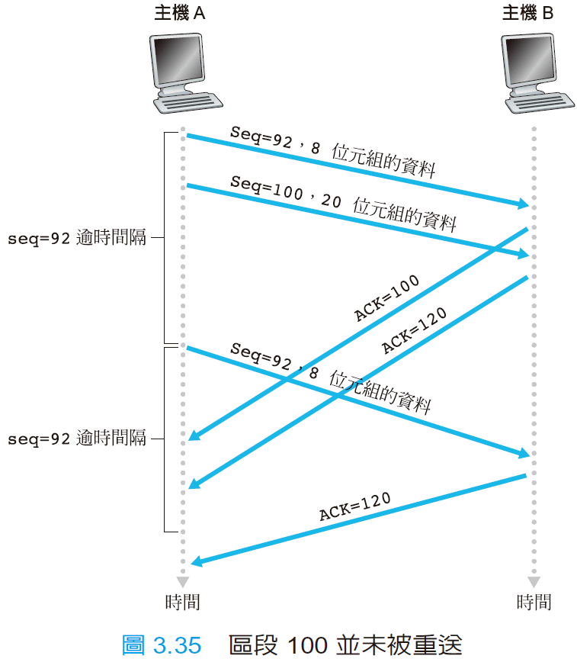

Slide 107
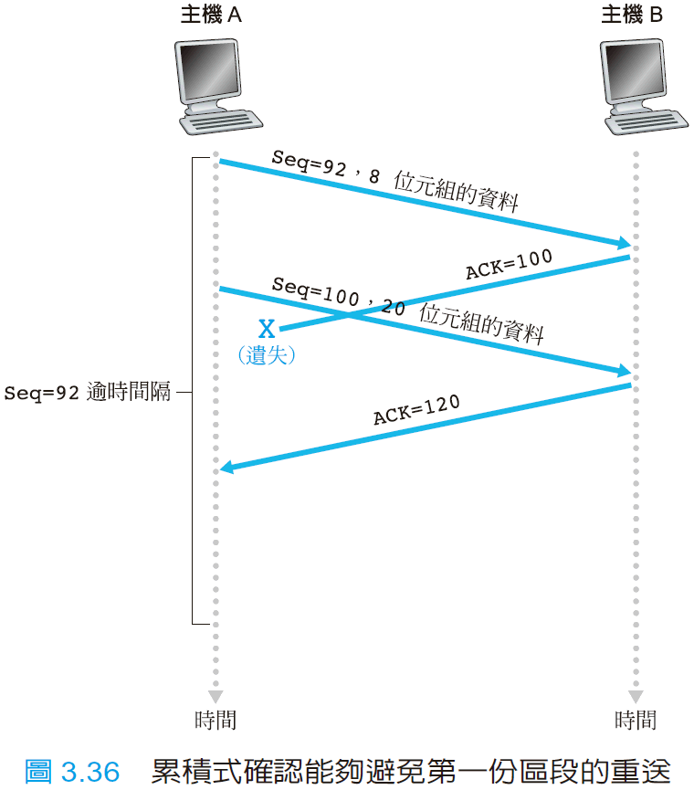

Slide 108
  倍增逾時間隔
    我們現在來討論幾種大多數TCP 實作都會採用的修訂。
    每當TCP 進行重送時，它會將下次的逾時間隔設定為先前數值的兩倍，而不是從前次的EstimatedRTT 與DevRTT 所推導出來。
    然而，當計時器是由其它兩種事件 ( 意即收到來自上層應用的資料，以及收到ACK) 所啟動時，TimeoutInterval 的值就會由最近一次的EstimatedRTT 值和DevRTT 值推導出來。

Slide 109
    這項修訂提供了一種有限的擁塞控制形式。
    當擁塞發生時，如果來源端持續不停地重送封包，則擁塞的情況可能會越來越嚴重。
    取而代之的是，TCP 會使用比較溫和的方式來處理，令傳送端每次重送的間隔越來越長。

Slide 110
  快速重送
    使用逾時觸發的重送機制，其中一個問題是逾時間隔可能相當長。
    幸運地，傳送端通常可以藉由留意所謂的重複ACK，以遠在逾時事件發生之前，便偵測出封包的遺失。
    重複 ACK (Duplicate ACK) 就是針對先前傳送端已收到其確認訊息的區段，再次發出的確認訊息。

Slide 111
    當TCP 接收端收到的區段序號比預期會依序收到的下筆序號要來得大時，它便會偵測到資料串流中出現了空隙。
    針對最後一個依序收到的資料位元組，再次發出確認訊息 ( 也就是說，產生重複的ACK訊息)。

Slide 112
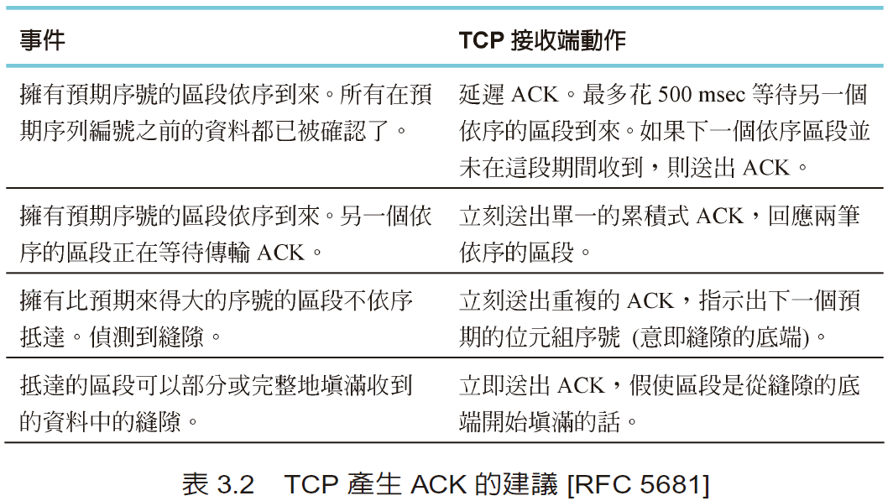

Slide 113
    如果TCP 傳送端收到三次同一份資料的重複ACK，它就會認為這份被ACK 三次的區段其後的區段已經遺失了。
    在收到三次重複 ACK 的情況下，TCP 傳送端會執行快速重送 (fast retransmit) 。
    它會在該區段的計時器逾時之前，便重送遺失的區段。

Slide 114
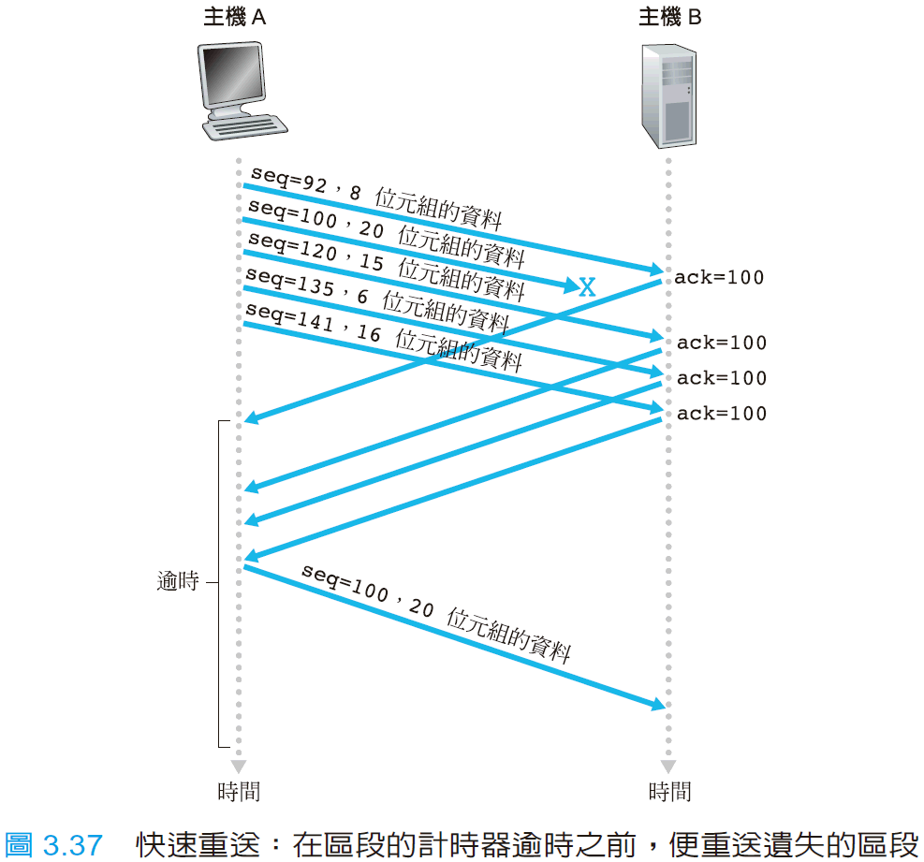

Slide 115
  回溯N 還是選擇性重複？
    TCP 的傳送端只需要維護已送出但未經確認的位元組之中的最小序號(SendBase)，以及下一個將要傳送的位元組序號 (NextSeqNum)。以此點而言，TCP看起來很像GBN 式的協定。
    多數的TCP 實作會將已經正確收到、但脫序的區段存入緩衝區。

Slide 116
3.5.5 流量控制
    如果應用程式讀取資料的速度相對來說較慢，則傳送端很容易會因為太快速地傳送了太多資料，而造成連線的接收緩衝區溢位。
    TCP 為其應用提供了流量控制服務 (flow-control service)，以消滅傳送端造成接收端緩衝區溢位的可能性。
    流量控制是一種速率調節服務，它會將傳送端傳送資料的速率，調整至相符於接收端應用程式讀取資料的速率。

Slide 117
    TCP 會藉由讓傳送端維護一個稱為接收窗格 (receive window) 的變數，來提供流量控制。
    非正式地說，接收窗格是用來讓傳送端對於接收端有多少可用的緩衝區空間得到一些概念。
    我們定義以下變數：
      LastByteRead: 主機 B 的應用程式行程從緩衝區所讀出之資料串流的最後一個位元組的編號。
      LastByteRcvd: 資料串流內，已從網路中抵達，並且已被放入主機 B 之接收緩衝區的最後一個位元組的編號

Slide 118
    因為TCP 不允許所配置的緩衝區溢位，所以我們必須讓：
    接收窗格，標記為rwnd，會被設定成緩衝區中剩餘的空間總量：

Slide 119
    連線要如何利用變數rwnd 來提供流量控制服務？
    主機B 會在每筆送往主機A的區段的接收窗格欄位中放入rwnd 的現值，以告訴主機A 它的連線緩衝區有多少剩餘空間。
    主機A 在整個連線期間都必須保證：

Slide 120
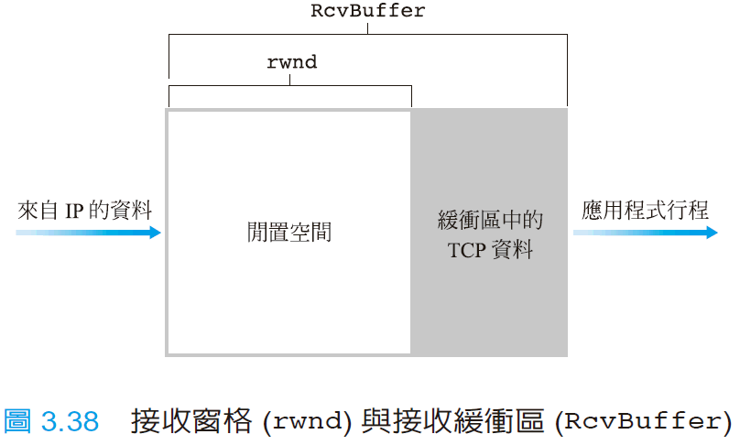
    UDP 並不提供流量控制。
    如果行程從緩衝區讀出區段的速度不夠快，緩衝區就會溢位，區段就會被丟棄。

Slide 121
3.5.6 TCP 連線管理
    仔細檢視如何建立及關閉TCP 連線。
    TCP 的連線建立程序可能會顯著地增加使用者所感受到的延遲 ( 例如在瀏覽網頁時)
    有許多最常見的網路攻擊——包括極為流行的SYN 滿載攻擊——利用的都是TCP 連線管理的弱點。

Slide 122
    用戶端的TCP 接著會以下列方式，與伺服端的TCP 建立TCP 連線：
      步驟 1。用戶端 TCP 會先傳送一筆特殊的 TCP 區段給伺服端 TCP。不過該筆區段標頭中的某個旗標位元( 參見圖3.29)，SYN位元，會被設定為1。特殊的區段被稱為SYN區段。用戶端會隨機選擇一個初始序號 (client_isn) 。

Slide 123
      步驟 2。伺服端便會從資料報中取出TCP SYN 區段，配置TCP 緩衝區與變數給該筆連線，然後送出一筆連線許可區段給用戶端TCP。，SYN 位元會被設定為1。其次，TCP 區段標頭的確認欄位會被設定為client_isn+1。這筆連線許可區段稱為SYNACK 區段。
      步驟 3。一旦收到 SYNACK 區段，用戶端也會配置緩衝區與變數給該筆連線。這個三次握手的第三階段，有可能會在區段內容中攜帶用戶端給伺服端的資料。

Slide 124
    這個連線建立程序通常會被稱為三次握手 (three-way handshake)。
    參與TCP 連線的兩筆行程，任一方都可以結束該筆連線。
    假設用戶端決定關閉該筆連線，用戶端TCP 送出一份特殊的TCP 區段給伺服端行程。這份特殊區段的標頭內，會有某個旗標位元，FIN 位元，被設定為1 。

Slide 125
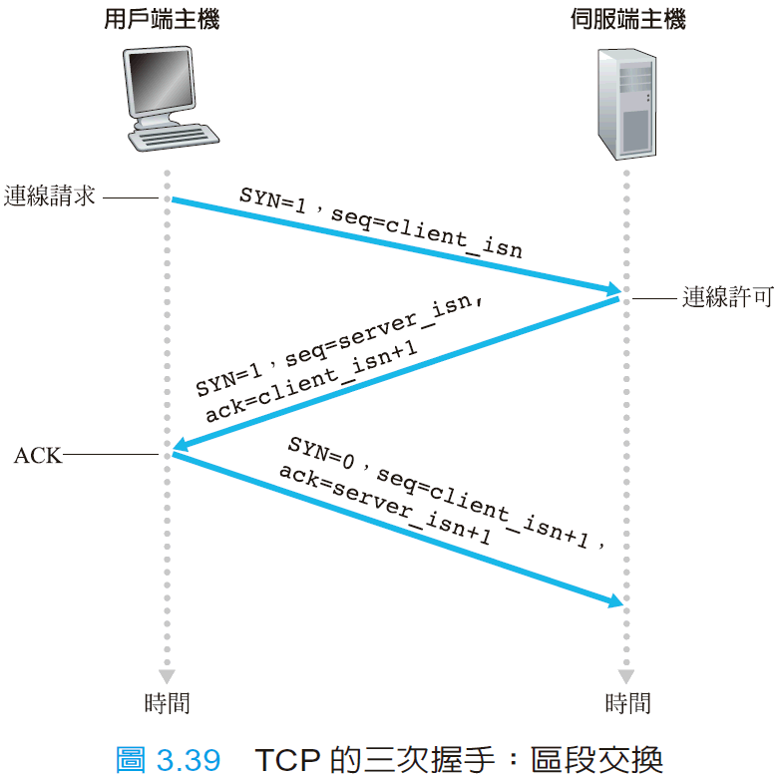

Slide 126
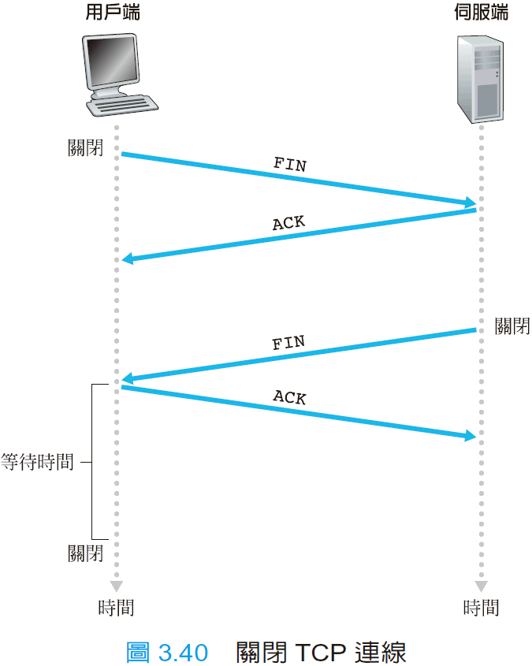

Slide 127
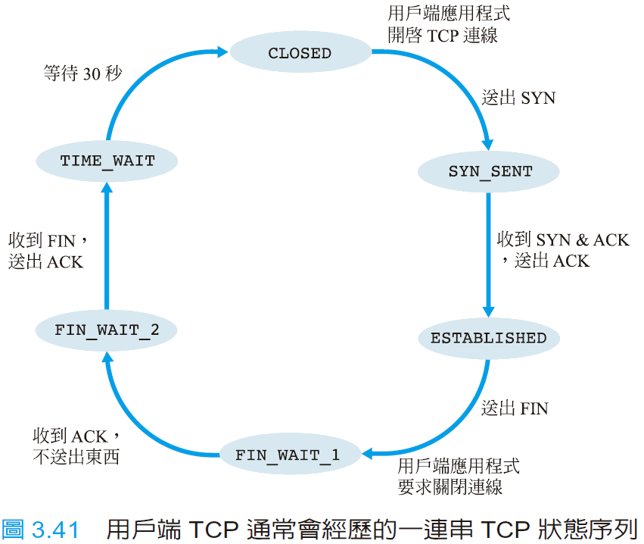

Slide 128
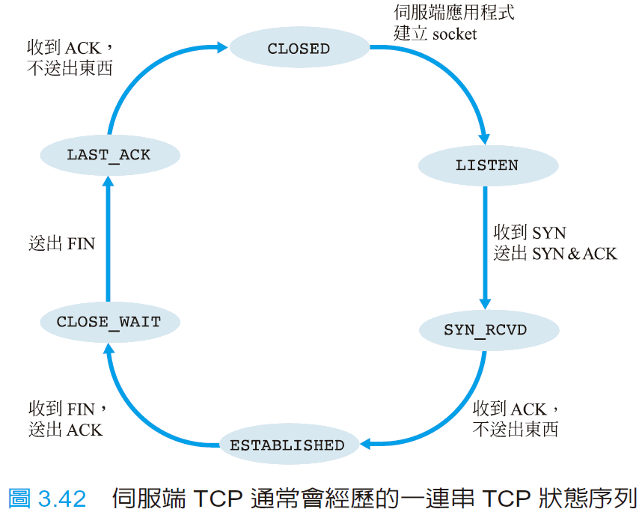

Slide 129
    當主機收到埠號或來源IP 位址與任何主機中現有的socket 都不相符的TCP 區段時，該具主機會傳送一筆特殊的重設 (reset) 區段給來源端。此一TCP 區段會將其RST 旗標位元設定為1 ( 參見3.5.2 節)。
    由此，主機在送出重設區段時，便是在告訴來源端：「我沒有該區段所需的socket。」當主機收到目的端埠號與任何現有的UDP socket 都不相符的UDP 封包時，該具主機會送出一份特殊的ICMP 資料報。

Slide 130
    nmap 連接埠掃描工具。
      來源端主機收到來自於目標主機的 TCP SYNACK 區段。由於這意味著目標主機上有某個應用程式正在使用TCP 連接埠6789 來運作，所以nmap 會傳回「open」。

Slide 131
      來源端主機收到來自目標主機的TCP RST區段。這意味著 SYN 區段有抵達目標主機，但是目標主機並沒有在執行任何使用TCP 連接埠6789 的應用。不過攻擊者至少可以知道送往主機連接埠6789 的區段並沒有被任何來源端與目標主機之間路徑上的防火牆給攔阻下來。( 我們會在第八章討論防火牆。)
      來源端主機什麼都沒收到。這可能意味著SYN區段被中介的防火牆給攔阻下來，因而永遠無法抵達目標主機。

Slide 132
3.6 壅塞控制的原理
    在實際操作上，封包遺失通常是肇因於網路壅塞時路由器緩衝區的溢位。
    重送封包能夠處理網路壅塞的症狀 ( 遺失特定的傳輸層區段)，卻無法治療網路壅塞的病灶——有過多來源端試圖以過高的速率傳送資料。
    要治療網路壅塞的病灶，我們需要能夠在網路發生壅塞時，對傳送端進行遏制的機制。
    壅塞控制也在建構網路的「十大」重要基礎問題中名列前茅。

Slide 133
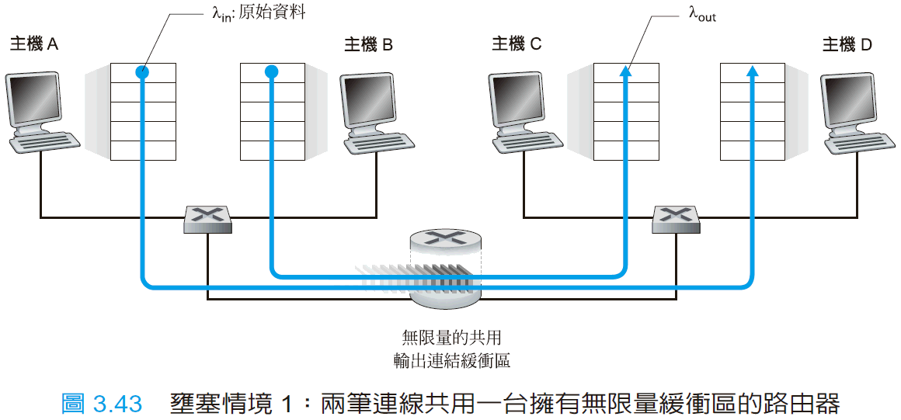
  情境1：兩個傳送端，一台具有無限量緩衝區的 路由器

Slide 134
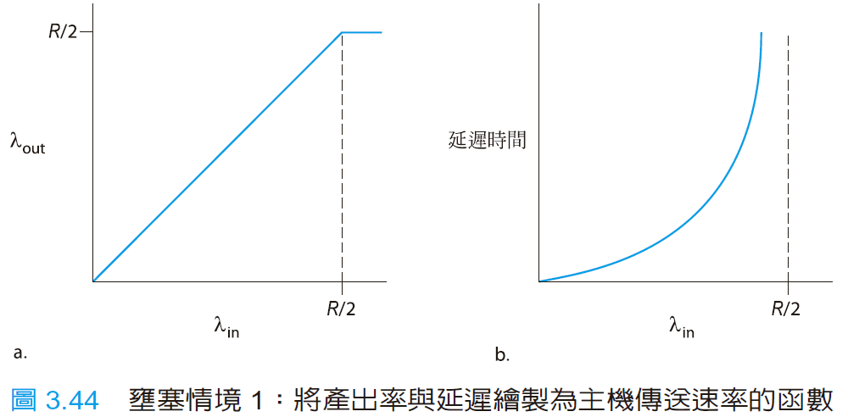

Slide 135
    以接近滿載的連結容量進行運作的後果。
    當傳送速率接近R/2 時 ( 從左邊接近)，平均的延遲時間會變得越來越大。
    當傳送速率超過R/2 時，在路由器中等待的平均封包數量將無止盡的增長，來源端與目的端之間的平均延遲時間也會變成無限大。
    壅塞的網路所需付出的代價之一——當封包的抵達速率接近連結容量時，所遭遇到的冗長佇列延遲。

Slide 136
  情境2：兩個傳送端，一台具有有限量緩衝區的 路由器
    當封包抵達已經滿載的緩衝區時，將會被捨棄。
    假設每筆連線都是可靠的。如果包含傳輸層區段的封包被路由器所丟棄，則傳送端終將重送該筆封包。

Slide 137
    應用程式傳送原始資料給socket 的速率表示為 λ_{in} 位元組／秒。傳輸層傳送區段 ( 包含原始資料與重送的資料) 到網路中的速率則表示為 λ'_{in} 位元組/ 秒。λ'_{in} 有時候也會被稱作網路的承擔負載 (offered load)。

Slide 138
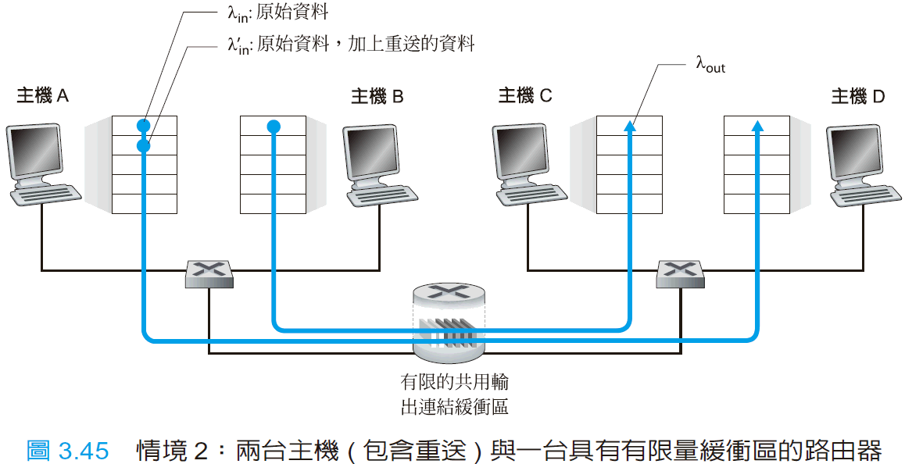

Slide 139
    考量在非現實的情況中，主機A 有辦法用某種方式 ( 神奇地！ ) 判斷路由器的緩衝區是否有閒置空間，從而只會在緩衝區有空間時，才會傳送封包。
    在這種情況下，不會有任何的資料遺失發生，意即 λin 會等於λ'_{in}，連線的產出率便等於λ_{in}。

Slide 140


Slide 141
    考量稍微實際一點的情形，傳送端只有在確知封包遺失的情況下，才會重送封包。
    這種情形下的效能，看起來可能類似圖3.46(b)。
    傳送端為了彌補因緩衝區溢位而遭到丟棄的封包，必須進行重送。
    傳送端在面對冗長延遲時不必要的重送，可能會造成路由器將其連結頻寬使用在轉送不必要的封包副本上。

Slide 142
  情境3：四個傳送端、具有限量緩衝區的路由器 以及多程路徑
    因此，對於較小的λ_{in} 值而言，λ_{in} 的增加也會造成 λ_{out} 的增加。
    在流量大到極限時，A–C 的端點到端點產出率會減少至零。

Slide 143


Slide 144


Slide 145
    為什麼產出率終究會隨著承擔負載的增加而減少，每當封包被第二站路由器丟棄時，第一站路由器花費在轉送封包給第二站路由器上的工夫，就會被「浪費掉」了。
    當封包在路徑上被丟棄時，所有上游連結用來將此份封包轉送至其被丟棄位置的傳輸容量，就都被浪費掉了。

Slide 146
  3.6.2 壅塞控制的方法
    我們可以針對網路層是否有為壅塞控制提供傳輸層明確的協助，來區別壅塞控制的方法：
      端點到端點的壅塞控制。在端點到端點的壅塞控制方法中，網路層並不會為了壅塞控制，提供傳輸層任何明確的協助。甚至終端系統只能根據所觀察到的網路行為 ( 例如封包遺失或延遲)，來推測網路中是否有發生壅塞狀況。

Slide 147
      網路協助的壅塞控制。使用網路協助的壅塞控制，網路層元件 ( 意即路由器 ) 會提供明確的回饋資訊給傳送端，告知其網路壅塞的狀況。這份回饋資訊可能簡單到只是一個指示連結壅塞的位元。更複雜的網路回饋也是可行的。例如，其中一種我們馬上會加以研究的ATM ABR 壅塞控制形式，允許路由器明確告知傳送端，它 ( 路由器) 在某道向外連結上所能支援的傳輸速率。

Slide 148
    對於網路協助的壅塞控制而言，壅塞資訊通常會藉由兩種方式之一由網路回饋給傳送端，如圖3.49 所示。
    網路路由器可能會傳送直接的回饋給傳送端。這種通知的形式通常是採用扼制封包 (choke packet) ( 基本上就是在說：「我已經壅塞了！」)的形式來進行。
    第二種通知的形式是路由器會標記或更新從傳送端流往接收端的某個封包欄位，以指示壅塞狀況。

Slide 149


Slide 150
3.7 TCP 壅塞控制
    TCP 提供了在兩台不同主機上執行的兩行程間的可靠資料傳輸服務。TCP 的另一項關鍵元素，就是它的壅塞控制機制。
    TCP 所採用的方式，是讓各傳送端依據它們所感受到的網路壅塞程度，限制自己將資料流送入連線的速率。
    如果TCP 傳送端察覺到自己跟目的端之間的路徑上幾乎沒有壅塞情形，TCP 傳送端就會增加其傳送速率；如果傳送端察覺到路徑上有壅塞情形，傳送端就會降低其傳送速率。

Slide 151
    TCP 傳送端要如何限制自己將資料流送入連線的速率。
    傳送端所運作的TCP 壅塞控制機制會追蹤一個額外的變數，壅塞窗格 (congestion window)。壅塞窗格，以 cwnd 表示，會限制TCP 傳送端能夠將資料流送入網路的速率。
    明確地說，傳送端所送出的未經確認資料量，不得超過cwnd 與rwnd 兩者中的較小值，意即：

Slide 152
    上述條件會限制傳送端未經確認的資料量，而因此間接地限制了傳送端的傳送速率。
    傳送端的傳送速率大約等於cwnd/RTT 位元組 / 秒。藉由調整 cwnd 值，傳送端便可以調整將資料送入連線的速率。
    TCP 傳送端要如何察知自己和目的端之間路徑上的壅塞狀況。

Slide 153
    在發生嚴重的壅塞情形時，傳輸路徑上的某具 ( 或多具) 路由器會發生緩衝區溢位，造成資料報 ( 內含TCP 區段) 被丟棄。
    這些被丟棄的資料報會在傳送端造成遺失事件——發生逾時或收到三次重複的ACK——傳送端會視之為從傳送端到接收端路徑上發生壅塞情形的徵兆。

Slide 154
    TCP 會將這些確認訊息的到達，視為一切正常的徵兆——所有被送入網路的區段，都已成功地送抵目的端——然後它會根據這些確認訊息來增加其壅塞窗格大小 ( 也由此增加其傳輸速率)。
    因為TCP 會使用確認訊息來驅動其壅塞窗格大小的增加 (或控制其時脈)，所以TCP被稱為自動時脈控制 (self-clocking)的協定。

Slide 155
    某種分散式的方法，讓TCP 傳送端可以只根據局部資訊，來設定其傳送速率？
      區段的遺失意味著壅塞的發生，因此，在遺失區段時，TCP 傳送端的速率應當要減低。
      區段被確認意味網路正在將傳送端的區段投遞給接收端，因此，當先前未經確認之區段的 ACK 抵達時，便可以增加傳送端的速率。
      頻寬探測。TCP 調整其傳輸速率的策略便是在ACK 到來時增加其速率，直到發生遺失事件為止，此時，傳輸速率便會被降低。

Slide 156
    知名的TCP 壅塞控制演算法的細節。此種演算法有三項主要元素：
      (1) 緩啟動
      (2) 壅塞迴避
      (3) 快速復原
    較之於壅塞迴避，緩啟動會較快速地增加cwnd 的大小 ( 儘管它叫做緩啟動！ )。

Slide 157
  緩啟動
    在開始TCP 連線時，cwnd 值通常會被初始化為某個小數值1 MSS，使得初始的傳送速率大約是MSS/RTT。
    由於TCP 傳送端可取得的頻寬可能遠大於MSS/RTT，所以TCP 傳送端會想要快速地得知可取得的頻寬數量為何。
    在緩啟動 (slow-start) 狀態中，TCP 的傳送速率會以低速開始，但是在緩啟動階段中會指數性地成長。

Slide 158


Slide 159
    會將第二個狀態變數，ssthresh( 代表「緩啟動門檻 (slow start threshold)」的縮寫) 的數值設定為cwnd/2。
    當cwnd 值等於ssthresh 時，緩啟動會終止，TCP 會轉換進入壅塞迴避模式。

Slide 160


Slide 161
  壅塞迴避
    在進入壅塞迴避狀態時，cwnd 值大約等於上次遇到壅塞狀況時cwnd 值的一半——壅塞可能就在你身邊！因此，相較於每回RTT 都倍增cwnd 值，TCP 會採取較為保守的策略，在每回RTT 中只會將cwnd 值增加一個MSS

Slide 162
    在發生逾時事件時，TCP 的壅塞迴避演算法會採取相同的行為。就像緩啟動的狀況一樣：cwnd 值會被設定為1 MSS，ssthresh 值則會被更新為當發生遺失事件時cwnd 值的一半。
    遺失事件也可能是由三次重複ACK 事件所觸發的。

Slide 163
    TCP 的行為應該要比面對由逾時事件所指示的遺失事件時要來得和緩一點。
    TCP 會將cwnd 值減半 ( 再加3 MSS 以獎勵收到三次重複的ACK) 然後將ssthresh 值記錄為收到三次重複ACK 時cwnd 值的一半。接著TCP 便會進入快速復原狀態。

Slide 164
  快速復原
    在快速復原狀態下，每收到一次造成TCP 進入快速復原狀態的遺失區段重複ACK，cwnd 值便會被增加1 MSS。
    發生三次重複ACK 事件。在TCP Reno 中，壅塞窗格會被設定為cwnd = 6．MSS，然後開始以線性方式增長。
    在TCP Tahoe 中，壅塞窗格則會被設定為1 MSS，然後指數式地增長直到達到ssthresh 值為止，此時壅塞窗格會開始線性地增長。

Slide 165


Slide 166
  TCP壅塞控制：回顧
    則TCP 的壅塞控制便是由每回RTT對於cwnd 線性增加 ( 累進) 1 MSS，然後在發生三次重複ACK 事件時將cwnd 減半( 倍數削減) 所構成。
    通常會將TCP 的壅塞控制稱作累進遞增，倍數削減(additive-increase，multiplicative-decrease，AIMD) 的壅塞控制形式。
    AIMD 壅塞控制會造成圖3.53 所示的「鋸齒狀」行為模式。

Slide 167


Slide 168
    目前大多數的TCP 實作所使用的都是Reno 演算法。
    TCP Vegas 演算法 [Brakmo 1995; Ahn 1995] 會試圖避免壅塞發生，並同時維持良好的產出率。
    TCP Vegas 會藉由觀察RTT 來預測封包的即將遺失。封包的RTT 越長，路由器的壅塞情形便越嚴重。
    在TCP 開發出來的十年後，理論性的分析證明了TCP 的壅塞控制演算法是一種分散式的非同步最佳化演算法。

Slide 169
  TCP產出率的宏觀描述
    鑑於TCP 的鋸齒狀行為模式，我們很自然地會去思考，在長時的TCP 連線中，其平均產出率 ( 亦即平均傳輸速率) 可能為何。
    當窗格大小為 w 位元組，而目前的來回時間為RTT 秒時，TCP 的傳輸速率大約等於w/RTT。

Slide 170

    高度簡化過的TCP 在穩定狀態下行為模式的宏觀模型。
    當速率增加到W/RTT 時，網路便會遺失連線的封包；接著速率會被減半，然後在再次到達W/RTT 之前，在每回RTT 中增加MSS/RTT。
    .

Slide 171

  在高頻寬路徑上的TCP
    跟TCP 連線產出率有關的公式，它是遺失率 (L)、來回時間(RTT) 以及最大區段大小 (MSS) 的函數：
    研究者投身於研究特別為此種高速環境設計的新TCP 版本。

Slide 172


Slide 173
3.7.1 公平性
    請考量 K 筆TCP 連線，每筆連線都有不同的端點到端點路徑，不過它們全都會通過某道傳輸速率為 R bps 的瓶頸連結。
    如果每筆連線的平均傳輸速率都約略等於R/K，我們便說該壅塞控制機制是公平的；也就是說，每筆連線都能平均地分享連結頻寬。

Slide 174
    TCP 的AIMD 演算法公平嗎？
    圖3.55 描繪了這兩筆TCP 連線所得到的產出率。
    這兩筆連所得的頻寬，最後一定會沿著平均共用頻寬線來回地擺盪。
    TCP 能夠在連線之間達到平均的頻寬共用。

Slide 175


Slide 176
    當多筆連線共用同一條瓶頸連結時， RTT 較短的會談有辦法較快速地在有頻寬閒置時加以取用 (也就是說，能夠較快速地擴大其壅塞窗格)，因此比起RTT 較長的連線，這類會談會享有較高的產出率。

Slide 177
  公平性和UDP
    為UDP 並沒有內建的壅塞控制機制。在透過UDP 運作時，應用程式可以用固定的速率將其音訊和視訊送入網路並偶爾會遺失封包；而不是在壅塞時將其速率降低等級且不遺失任何封包。
    由TCP 的觀點來看，透過UDP 運作的多媒體應用並不公平——它們不跟其它連線合作，也不會適當地調整其傳輸速率。
    以UDP 來源端有可能會排擠掉TCP 的資料流。

Slide 178
  公平性和同時的TCP 連線
    網頁瀏覽器通常會使用多筆同時進行的TCP 連線以傳輸單一網頁內的多份物件 (大多數瀏覽器可以設定確切的多筆連線數)。
    當應用程式同時使用多筆連線時，便可以在壅塞的連結上取得較高比例的頻寬。

Slide 179
3.7.2 顯式壅塞通知：網路輔助的壅塞控制
    IP 和TCP [RFC 3168] 的延伸應用被提出、實現和部署，允許網路向TCP 傳送端和接收端顯式發送壅塞信號。這種形式的網路輔助壅塞控制被稱為顯式壅塞通知（Explicit Congestion Notification，ECN）。

Slide 180
    在網路層，IP 資料報標頭的服務欄位類型中的兩個位元（總共有四個可能的值）用於ECN。有一具路由器使用ECN 位元的設定是來指示它（路由器）正在經歷壅塞。
    這個壅塞指示在被標記的IP 資料報中傳送到目標主機，然後通知發送指示的主機，如圖3.56 所示。

Slide 181


Slide 182
3.8 總結
    我們研究了傳輸層協定可以提供給網路應用的服務。
    如果網路層協定無法提供延遲時間或頻寬的保障給傳輸層區段，傳輸層協定就無法提供延遲時間或頻寬的保障給行程間傳送的訊息。
    即使底層網路層不可靠，但傳輸層協定依然可以提供可靠的資料傳輸服務。
    提供可靠的資料傳輸有許多微妙之處，但是藉由謹慎地結合確認訊息、計時器、重送和序號，我們就可以完成這項任務。

Slide 183
    TCP 很複雜，其中牽涉到連線管理、流量控制、來回時間估算以及可靠的資料傳輸。
    從普遍性的觀點來檢視壅塞控制。
    TCP 實作了端點到端點的壅塞控制機制，TCP 在判斷TCP 連線路徑上沒有壅塞狀況時，便會以累進的方式增加傳輸速率，在發生資料遺失時，則會以倍數方的式削減傳輸速率。
    研究者正努力開發新的傳輸層協定，其中有些目前已經是IETF 所推行的標準。

Slide 184
    資料報壅塞控制協定 (Datagram Congestion Control Protocol，DCCP) [RFC 4340]提供了低負擔，訊息導向，類似UDP 的不可靠服務，但是擁有應用程式可選擇的壅塞控制形式，與TCP 相容。
    串流控制傳輸協定 (Stream Control Transmission Protocol，SCTP) 是一種可靠的、訊息導向的協定，允許多筆不同的應用層「串流」透過單一的SCTP 連線進行多工處理 ( 這種方法稱作「多串流 (multi-streaming)」)。

Slide 185
    TCP 友好速率控制 (TCP-Friendly Rate Control，TFRC) 協定。
    TFRC 的目標是和緩TCP 壅塞控制的「鋸齒狀」行為模式。

